Slide 1

基于Proteus的
单片机设计与调试
郭书军
QQ群：MCS51仿真（468349239）

Slide 2

基于Proteus的单片机设计与调试
目 录
第1章 设计基础 ☆
第2章 基本模块设计与调试 ☆
第3章 扩展模块设计与调试 ☆
第4章 竞赛试题设计与测试 ☆
郭书军 QQ群：468349239

Slide 3
基于Proteus的单片机设计与调试
第1章 设计基础
1.1 MCS51兼容单片机 ☆
1.2 开发环境与工具 ☆
1.3 Proteus ☆
郭书军 QQ群：468349239
前页 返回

Slide 4
基于Proteus的单片机设计与调试
第1章 设计基础
1.1 MCS51兼容单片机
MCS51单片机是Intel公司20世纪80年代推出的8位单片机，近40年来一直得到了广泛的应用。国外和国内有很多公司都推出了改进型的51兼容单片机，其中具有代表性的是宏晶科技推出的IAP15系列8位单片机。
1.1.1 MCS51单片机功能简介
1.1.2 IAP15单片机简介
1.1.3 单片机竞赛实训平台资源介绍
郭书军 QQ群：468349239
前页 返回

Slide 5
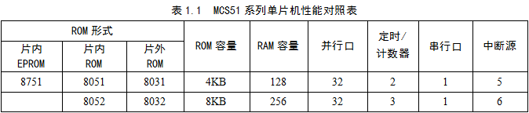
基于Proteus的单片机设计与调试
第1章 设计基础
1.1 MCS51兼容单片机
1.1.1 MCS51单片机功能简介
MCS51单片机采用40脚双列直插封装，有32根IO线，2/3个16位定时/计数器，1个全双工串行口，5/6个2优先级的中断源。
MCS51系列单片机性能对照表如表1.1所示。
郭书军 QQ群：468349239
前页 返回

Slide 6
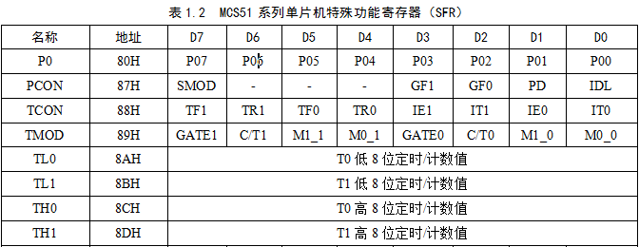
基于Proteus的单片机设计与调试
第1章 设计基础
1.1 MCS51兼容单片机
1.1.1 MCS51单片机功能简介
郭书军 QQ群：468349239
前页 返回

Slide 7
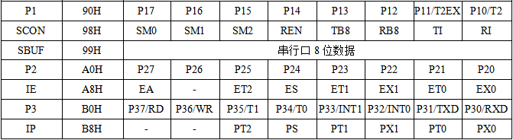
基于Proteus的单片机设计与调试
第1章 设计基础
1.1 MCS51兼容单片机
1.1.1 MCS51单片机功能简介
郭书军 QQ群：468349239
前页 返回

Slide 8
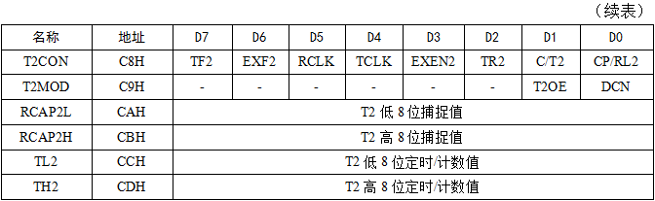
基于Proteus的单片机设计与调试
第1章 设计基础
1.1 MCS51兼容单片机
1.1.1 MCS51单片机功能简介
郭书军 QQ群：468349239
前页 返回

Slide 9
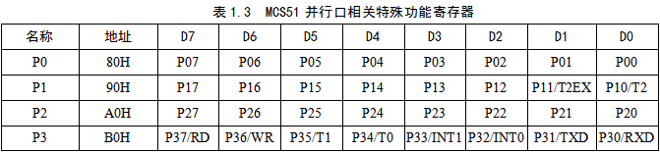
基于Proteus的单片机设计与调试
第1章 设计基础
1.1 MCS51兼容单片机
1.1.1 MCS51单片机功能简介
(1) 并行口
MCS51的32根I/O线分为4个双向并行口P0~P3，每个I/O线都能独立地用作输入或输出，每个I/O电路都由锁存器、输出驱动器和输入缓冲器组成。
并行口相关的特殊功能寄存器（SFR）如表1.3所示。
郭书军 QQ群：468349239
前页 返回

Slide 10
基于Proteus的单片机设计与调试
第1章 设计基础
1.1 MCS51兼容单片机
1.1.1 MCS51单片机功能简介
(1) 并行口
P0口受内部信号控制，可分别切换到地址/数据总线和I/O口两种工作状态，通常工作在I/O口状态，开漏输出，必须外接上拉电阻，输入时锁存器必须输出1。
P1口只有I/O口一种工作状态，内部接有上拉电阻，输入时锁存器也必须输出1。
P2口受内部信号控制，有地址总线和I/O口两种工作状态，通常也工作在I/O口状态，内部接有上拉电阻，输入时锁存器必须输出1。
P3口除用作一般I/O口外，还有第二种I/O功能，用作第二种输出时锁存器必须输出1，内部接有上拉电阻，输入时锁存器必须输出1。
郭书军 QQ群：468349239
前页 返回

Slide 11
基于Proteus的单片机设计与调试
第1章 设计基础
1.1 MCS51兼容单片机
1.1.1 MCS51单片机功能简介
(2) 定时/计数器
MCS51有3个16位定时/计数器T0、T1和T2，其核心部件是一个加法计数器（TH和TL），可以对输入脉冲进行计数。
若计数脉冲来自系统时钟，则为定时方式；若计数脉冲来自P34（T0）、P35（T1）或P10（T2）引脚，则为计数方式。
在定时方式下，计数脉冲的频率是系统主频的12分频。如果系统主频是12MHz，则计数脉冲的频率是1MHz（计数周期是1ms）。
郭书军 QQ群：468349239
前页 返回

Slide 12
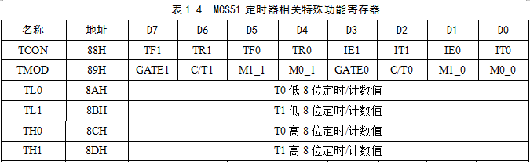
基于Proteus的单片机设计与调试
第1章 设计基础
1.1 MCS51兼容单片机
1.1.1 MCS51单片机功能简介
(2) 定时/计数器
与3个定时器相关的特殊功能寄存器（SFR）如表1.4所示。
郭书军 QQ群：468349239
前页 返回

Slide 13
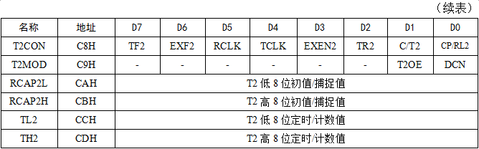
基于Proteus的单片机设计与调试
第1章 设计基础
1.1 MCS51兼容单片机
1.1.1 MCS51单片机功能简介
(2) 定时/计数器
郭书军 QQ群：468349239
前页 返回

Slide 14
基于Proteus的单片机设计与调试
第1章 设计基础
1.1 MCS51兼容单片机
1.1.1 MCS51单片机功能简介
(2) 定时/计数器
T0和T1功能相似，与T0有关的寄存器位是M1_0、M0_0、C/T0、GATE0、TR0和TF0，与T1有关的寄存器位是M1_1、M0_1、C/T1、GATE1、TR1和TF1，各位的作用如下：
郭书军 QQ群：468349239
前页 返回

Slide 15
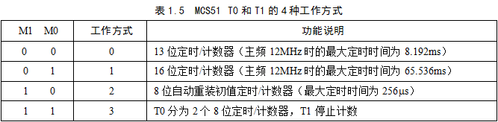
基于Proteus的单片机设计与调试
第1章 设计基础
1.1 MCS51兼容单片机
1.1.1 MCS51单片机功能简介
(2) 定时/计数器
① M1、M0：工作方式选择，T0和T1的4种工作方式如表1.5所示。
郭书军 QQ群：468349239
前页 返回

Slide 16
基于Proteus的单片机设计与调试
第1章 设计基础
1.1 MCS51兼容单片机
1.1.1 MCS51单片机功能简介
(2) 定时/计数器
方式0和方式1时，计数器溢出（定时时间到）时，程序必须重装初值。方式2可以自动重装初值，8位初值在TH中，计数器溢出（定时时间到）时自动重装到TL。
郭书军 QQ群：468349239
前页 返回

Slide 17
基于Proteus的单片机设计与调试
第1章 设计基础
1.1 MCS51兼容单片机
1.1.1 MCS51单片机功能简介
(2) 定时/计数器
② C/T：计数/定时选择，0-定时，1-计数
③ GATE：门控，0-启动与外部中断无关，1-启动与外部中断相关
④ TR：运行控制，0-停止定时/计数，1-启动定时/计数
⑤ TF：溢出标志，0-无溢出，1-溢出（定时/计数值从最大值变为0，定时时间到。中断响应时自动清零，否则软件清零）
郭书军 QQ群：468349239
前页 返回

Slide 18
基于Proteus的单片机设计与调试
第1章 设计基础
1.1 MCS51兼容单片机
1.1.1 MCS51单片机功能简介
(2) 定时/计数器
13位定时初值（高8位在TH中，低5位在TL中）与定时时间的关系是：
定时初值 = 8192 - 定时时间 * 系统主频 / 12
定时初值 / 32 商放入TH 余数放入TL
16位定时初值（高8位在TH中，低8位在TL中）与定时时间的关系是：
定时初值 = 65536 - 定时时间 * 系统主频 / 12
定时初值 / 256 商放入TH 余数放入TL
郭书军 QQ群：468349239
前页 返回

Slide 19
基于Proteus的单片机设计与调试
第1章 设计基础
1.1 MCS51兼容单片机
1.1.1 MCS51单片机功能简介
(2) 定时/计数器
T2是8052在8051基础上增加的定时器，与T2有关的寄存器位是CP/RL2、C/T2、RCLK、TCLK、TR2和TF2等，部分寄存器位的作用如下：
① CP/RL2：捕捉/自动重装选择，0-自动重装方式，1-捕捉方式
② TCLK：发送时钟选择，0-T1作为串口发送时钟。1-T2作为串口发送时钟
③ RCLK：接收时钟选择，0-T1作为串口接收时钟。1-T2作为串口接收时钟
郭书军 QQ群：468349239
前页 返回

Slide 20
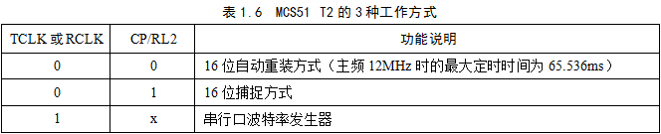
基于Proteus的单片机设计与调试
第1章 设计基础
1.1 MCS51兼容单片机
1.1.1 MCS51单片机功能简介
(2) 定时/计数器
T2的3种工作方式如表1.6所示。
T2的方式0为16位自动重装方式，初值与定时时间的关系与T0和T1的方式1相同，只不过16位初值分别在RCAP2H和RCAP2L中，计数器溢出（定时时间到）时自动重装到TH2和TL2。
郭书军 QQ群：468349239
前页 返回

Slide 21
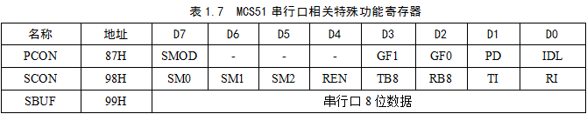
基于Proteus的单片机设计与调试
第1章 设计基础
1.1 MCS51兼容单片机
1.1.1 MCS51单片机功能简介
(3) 串行口
MCS51有1个串行口，与串行口相关的特殊功能寄存器（SFR）如表1.7所示。
郭书军 QQ群：468349239
前页 返回

Slide 22
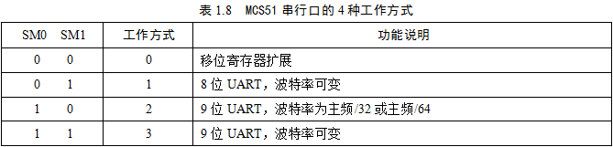
基于Proteus的单片机设计与调试
第1章 设计基础
1.1 MCS51兼容单片机
1.1.1 MCS51单片机功能简介
(3) 串行口
常用的寄存器位是SM0、SM1、REN、TI、RI和SMOD：
① SM1、SM0：工作方式选择，4种工作方式如表1.8所示。
郭书军 QQ群：468349239
前页 返回

Slide 23
基于Proteus的单片机设计与调试
第1章 设计基础
1.1 MCS51兼容单片机
1.1.1 MCS51单片机功能简介
(3) 串行口
② REN：接收使能
③ TI：发送标志，发送完成时有硬件置位，必须由软件复位
④ RI：接收标志，接收完成时有硬件置位，必须由软件复位
⑤ SMOD：波特率选择，1-波特率加倍
郭书军 QQ群：468349239
前页 返回

Slide 24
基于Proteus的单片机设计与调试
第1章 设计基础
1.1 MCS51兼容单片机
1.1.1 MCS51单片机功能简介
(3) 串行口
串行口常用的工作方式是方式1，可以用T1（T2CON中的RCLK和TCLK均为0）或T2（T2CON中的RCLK或TCLK不为0）作为波特率发生器。
通常用T2作为波特率发生器，此时定时初值（RCAP2H和RCAP2L）和波特率的关系是：
定时初值 = 65536 - 系统主频 / 波特率 / 32
波特率 = 系统主频 / (65536 - 定时初值) / 32
定时初值的取值范围是0~65535，系统主频为12MHz时波特率的取值范围是6~375000波特。
郭书军 QQ群：468349239
前页 返回

Slide 25
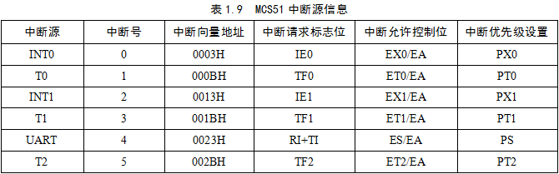
基于Proteus的单片机设计与调试
第1章 设计基础
1.1 MCS51兼容单片机
1.1.1 MCS51单片机功能简介
(4) 中断
MCS51有6个中断源：INT0、T0、INT1、T1、UART和T2，如表1.9所示。
郭书军 QQ群：468349239
前页 返回

Slide 26
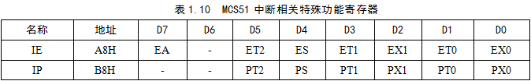
基于Proteus的单片机设计与调试
第1章 设计基础
1.1 MCS51兼容单片机
1.1.1 MCS51单片机功能简介
(4) 中断
与中断相关的特殊功能寄存器（SFR）如表1.10所示。
中断允许寄存器（IE）中中断允许位（EX0等）为0时禁止相应中断，为1时允许相应中断。EA为0时禁止所有中断，为1时允许所有中断。
中断优先级寄存器（IP）中中断优先级位（PX0等）为0时是低优先级中断，为1时是高优先级中断。
郭书军 QQ群：468349239
前页 返回

Slide 27
基于Proteus的单片机设计与调试
第1章 设计基础
1.1 MCS51兼容单片机
1.1.1 MCS51单片机功能简介
(4) 中断
中断处理函数的一般形式为：
void 函数名(void) interrupt n [using m]
其中n是中断号（0~5），编译器从8n+3处产生中断入口地址。m用来选择工作寄存器组（0~3）。using是可选项，不选时编译器自动选择工作寄存器组。
应该特别注意，在任何情况下都不能直接调用中断处理函数，因此它不能进行参数传递，也没有返回值。
郭书军 QQ群：468349239
前页 返回

Slide 28
基于Proteus的单片机设计与调试
第1章 设计基础
1.1 MCS51兼容单片机
1.1.2 IAP15单片机简介
IAP15系列8位单片机是宏晶科技推出的自带仿真器的单时钟/机器周期（1T）MCS51兼容单片机：
内部集成高精度R/C时钟，时钟频率5~28MHz宽范围可设置
FLASH最大容量61KB，SRAM最大容量2KB
有42根IO线（LQFP44封装）
2~5个16位定时/计数器
1~4个全双工串行口（UART），1个SPI接口
8路高速10位ADC，3路CCP/PWM/PCA
10~21个2优先级中断源。
郭书军 QQ群：468349239
前页 返回

Slide 29
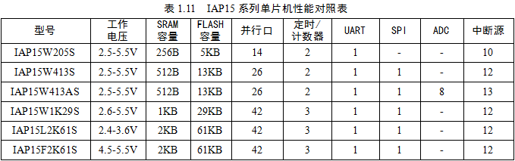
基于Proteus的单片机设计与调试
第1章 设计基础
1.1 MCS51兼容单片机
1.1.2 IAP15单片机简介
郭书军 QQ群：468349239
前页 返回

Slide 30
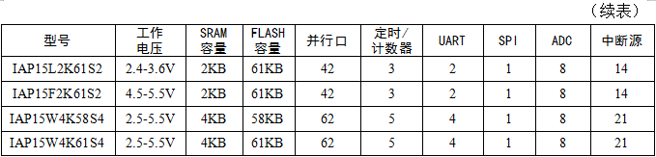
基于Proteus的单片机设计与调试
第1章 设计基础
1.1 MCS51兼容单片机
1.1.2 IAP15单片机简介
郭书军 QQ群：468349239
前页 返回

Slide 31
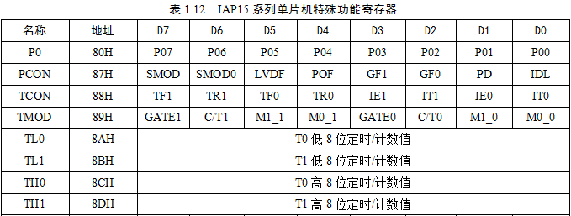
基于Proteus的单片机设计与调试
第1章 设计基础
1.1 MCS51兼容单片机
1.1.2 IAP15单片机简介
郭书军 QQ群：468349239
前页 返回

Slide 32
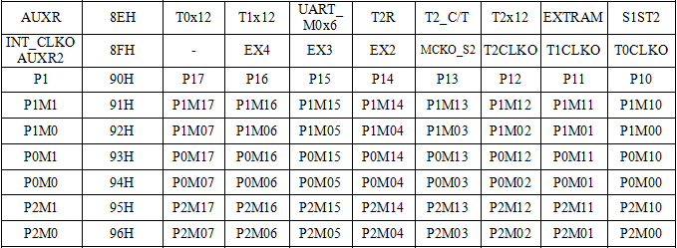
基于Proteus的单片机设计与调试
第1章 设计基础
1.1 MCS51兼容单片机
1.1.2 IAP15单片机简介
郭书军 QQ群：468349239
前页 返回

Slide 33
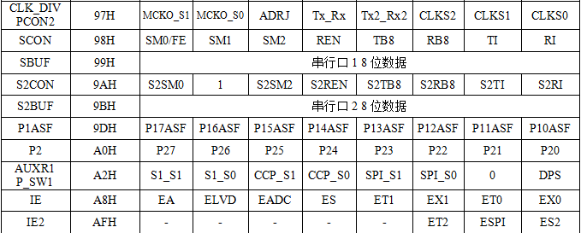
基于Proteus的单片机设计与调试
第1章 设计基础
1.1 MCS51兼容单片机
1.1.2 IAP15单片机简介
郭书军 QQ群：468349239
前页 返回

Slide 34
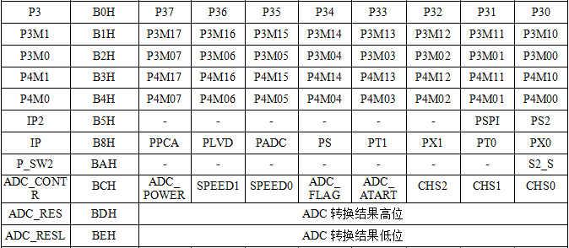
基于Proteus的单片机设计与调试
第1章 设计基础
1.1 MCS51兼容单片机
1.1.2 IAP15单片机简介
郭书军 QQ群：468349239
前页 返回

Slide 35
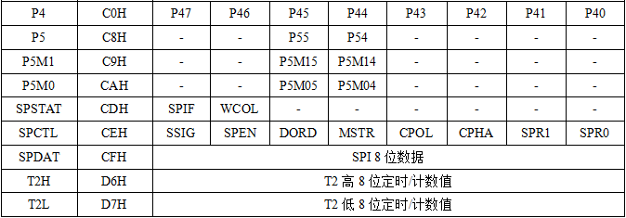
基于Proteus的单片机设计与调试
第1章 设计基础
1.1 MCS51兼容单片机
1.1.2 IAP15单片机简介
郭书军 QQ群：468349239
前页 返回

Slide 36
基于Proteus的单片机设计与调试
第1章 设计基础
1.1 MCS51兼容单片机
1.1.2 IAP15单片机简介
和MCS51相比，IAP15主要在以下几个方面进行了改进：
① 并行口增加了模式配置，包括准双向口/弱上拉（标准51模式，复位值）、推挽输出/强上拉、高阻输入或开漏输出。
② 定时/计数器增加了定时脉冲频率选择，包括系统主频的12分频（标准51模式，复位值）或系统主频；T0和T1的工作方式0修改为16位自动重装初值定时/计数器，T0的工作方式3修改为不可屏蔽16位自动重装初值定时/计数器；T2的工作方式固定为16位自动重装方式，可以作为定时器使用，也可以作为串行口的波特率发生器和可编程时钟输出（T2CLKO）。
郭书军 QQ群：468349239
前页 返回

Slide 37
基于Proteus的单片机设计与调试
第1章 设计基础
1.1 MCS51兼容单片机
1.1.2 IAP15单片机简介
和MCS51相比，IAP15主要在以下几个方面进行了改进：
③ 串行口（UART）增加到2个，并增加了引脚切换功能。
④ 增加了SPI和ADC等功能。
⑤ 中断源增加到了14个。
详细功能介绍参见第2章。
郭书军 QQ群：468349239
前页 返回

Slide 38
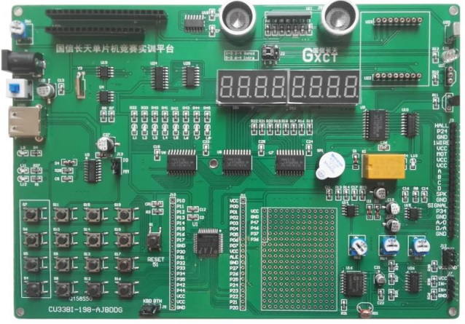
基于Proteus的单片机设计与调试
第1章 设计基础
1.1 MCS51兼容单片机
1.1.3 单片机竞赛实训平台资源介绍
单片机竞赛实训平台包括下列模块：
(1) 单片机芯片
配置LQFP44封装IAP15F2K61S2
(2) 显示模块
配置8路LED输出
配置8位8段共阳极数码管
(3) 输入/输出模块
配置4×4矩阵按键
配置继电器和蜂鸣器
郭书军 QQ群：468349239
前页 返回

Slide 39
基于Proteus的单片机设计与调试
第1章 设计基础
1.1 MCS51兼容单片机
1.1.3 单片机竞赛实训平台资源介绍
单片机竞赛实训平台包括下列模块：
(4) 传感模块
配置光敏电阻
配置数字温度传感器DS18B20
配置超声波收发探头及驱动电路
(5) 电源
USB和外接5V直流电源双电源供电。
郭书军 QQ群：468349239
前页 返回

Slide 40
基于Proteus的单片机设计与调试
第1章 设计基础
1.1 MCS51兼容单片机
1.1.3 单片机竞赛实训平台资源介绍
单片机竞赛实训平台包括下列模块：
(6) 通信功能
板载USB转串口功能，可以完成单片机与PC的串行通信
(7) 存储/IO扩展
配置EEPROM芯片AT24C02
(8) 程序下载
板载USB下载功能，不需要另外配备编程器
郭书军 QQ群：468349239
前页 返回

Slide 41
基于Proteus的单片机设计与调试
第1章 设计基础
1.1 MCS51兼容单片机
1.1.3 单片机竞赛实训平台资源介绍
单片机竞赛实训平台包括下列模块：
(9) ADC/DAC模块
配置PCF8591 ADC/DAC芯片，内 含8位4通道ADC和单通道DAC
(10) 信号发生模块
配置555方波发生器，可产生实验 所需的200Hz~20KHz的方波信号
郭书军 QQ群：468349239
前页 返回

Slide 42
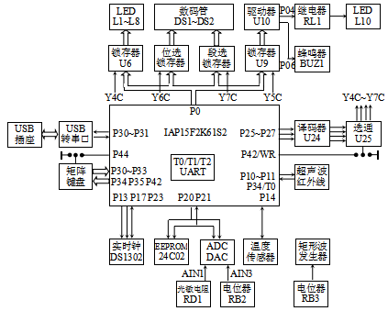
基于Proteus的单片机设计与调试
第1章 设计基础
1.1 MCS51兼容单片机
1.1.3 单片机竞赛实训平台资源介绍
郭书军 QQ群：468349239
前页 返回

Slide 43
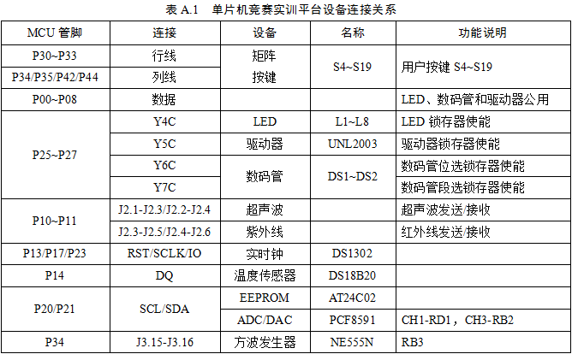
基于Proteus的单片机设计与调试
第1章 设计基础
1.1 MCS51兼容单片机
1.1.3 单片机竞赛实训平台资源介绍
郭书军 QQ群：468349239
前页 返回

Slide 44
基于Proteus的单片机设计与调试
第1章 设计基础
1.2 开发环境与工具
1.2.1 Keil C51使用
1.2.2 STC-ISP使用
1.2.3 IAP15F2K61S2程序调试方法
郭书军 QQ群：468349239
前页 返回

Slide 45
基于Proteus的单片机设计与调试
第1章 设计基础
1.2 开发环境与工具
1.2.1 Keil C51使用
Keil C51是美国Keil Software公司出品的51系列兼容单片机C语言软件开发系统，提供包括C编译器、宏汇编、链接器、库管理和功能强大的仿真调试器在内的完整开发方案，通过集成开发环境（IDE）将这些部分组合在一起。Keil兼容C语言和汇编语言，与汇编语言相比，C语言在功能、结构性、可读性和可维护性上有明显的优势，因而易学易用。
开发人员可用IDE本身或其他编辑器编辑C语言（C51）或汇编语言（A51）源文件，然后分别由C51及A51编译器编译生成目标文件（.obj），再由LIB51创建生成库文件，也可以与库文件一起经L51连接生成绝对目标文件（.abs），abs文件由OH51转换成标准的十六进制文件（.hex），以供调试器进行源代码级调试，也可由仿真器直接对目标板进行调试，还可以直接写入程序存储器中。
郭书军 QQ群：468349239
前页 返回

Slide 46
基于Proteus的单片机设计与调试
第1章 设计基础
1.2 开发环境与工具
1.2.1 Keil C51使用
Keil μVision5集成开发环境V9.56的安装文件是“Keil.C51.V9.56.exe”，双击该文件启动安装，将Keil C51安装在“C:\Keil_v5”文件夹中。
Keil μVision5集成开发环境的打开方法是：在Windows操作系统“开始”菜单下的“所有程序”中找到“Keil uVision5”程序，或单击桌面上的“Keil uVision5”图标，运行“Keil uVision5”，进入Keil μVision5集成开发环境主界面。
下面以“2.1 LED”为例，介绍Keil μVision5集成开发环境的使用。
郭书军 QQ群：468349239
前页 返回

Slide 47
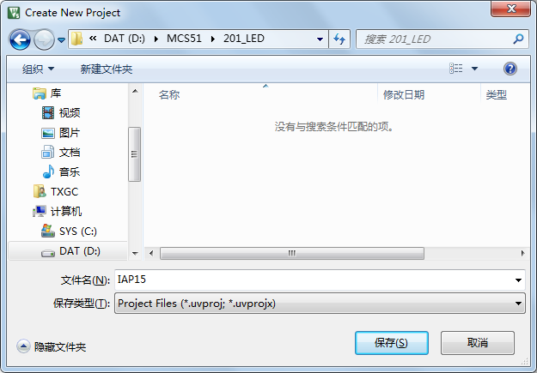
基于Proteus的单片机设计与调试
第1章 设计基础
1.2 开发环境与工具
1.2.1 Keil C51使用
① 单击“Project”菜单下的“New μVision Project…”菜单项启动新工程的建立，出现创建新工程对话框。为了便于工程管理，对于每个工程可以新建一个文件夹，例如本例中新建文件夹“D:\MCS51\201_LED”，进入“201_LED”文件夹后在文件名文本框中输入工程名称（例如“IAP15”），如图1.1所示。
郭书军 QQ群：468349239
前页 返回

Slide 48
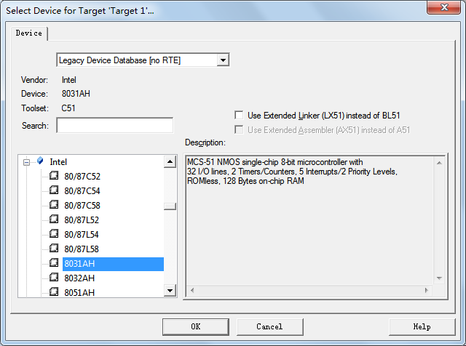
基于Proteus的单片机设计与调试
第1章 设计基础
1.2 开发环境与工具
1.2.1 Keil C51使用
② 单击“保存(S)”按钮，出现选择器件对话框，选择任何MCS51兼容的单片机（例如“Intel”公司的“8031AH”单片机，如图1.2所示。
郭书军 QQ群：468349239
前页 返回

Slide 49
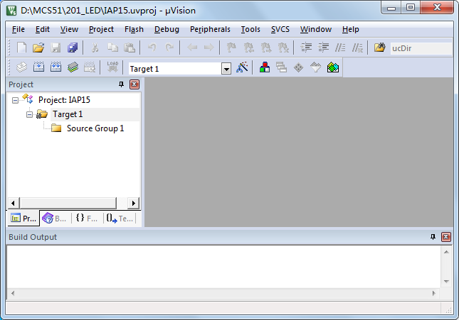
基于Proteus的单片机设计与调试
第1章 设计基础
1.2 开发环境与工具
1.2.1 Keil C51使用
③ 单击“OK”按钮，提示是否加载启动代码，单击“否(N)”按钮，出现集成开发环境主界面，界面左侧的工程区出现“Target 1”文件夹，展开“Target 1”，出现下一级文件夹“Source Group 1”，如图1.3所示。
郭书军 QQ群：468349239
前页 返回

Slide 50
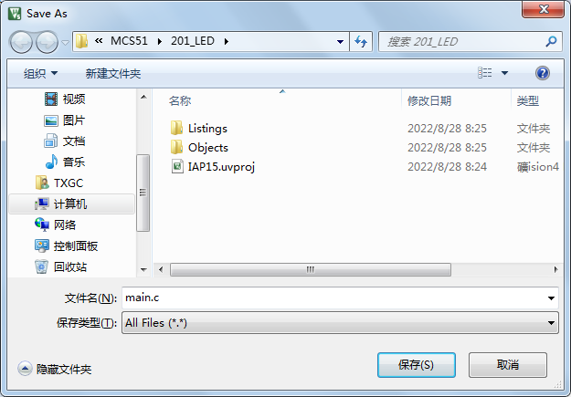
基于Proteus的单片机设计与调试
第1章 设计基础
1.2 开发环境与工具
1.2.1 Keil C51使用
④ 单击“File”菜单下的“New...”菜单项或单击文件工具栏中的“New”按钮，新建文件“Text1”，在“Text1”中输入或复制“2.1 LED”中的程序，单击“File”菜单下的“Save”菜单项或单击文件工具栏中的“Save”（保存）按钮，打开另存为对话框，在另存为对话框的文件名中输入文件名“main.c”，单击“保存(S)”按钮保存文件，如图1.4所示。
郭书军 QQ群：468349239
前页 返回

Slide 51
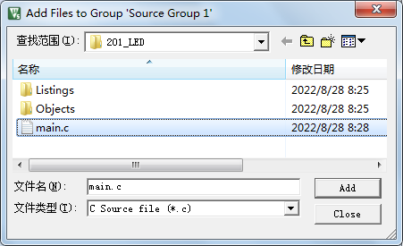
基于Proteus的单片机设计与调试
第1章 设计基础
1.2 开发环境与工具
1.2.1 Keil C51使用
⑤ 保存文件后，还需要将该文件添加到工程中，方法是：右击“Source Group 1”文件夹，在弹出的菜单中单击“Add Existing Files to Group 'Source Group 1'”，出现添加文件到组对话框，选择其中的“main.c”文件，单击“Add”按钮将“main.c”文件添加到工程中，单击“Close”按钮关闭添加文件到组对话框，如图1.5所示。
郭书军 QQ群：468349239
前页 返回

Slide 52
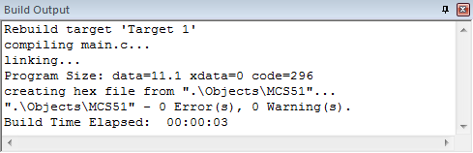
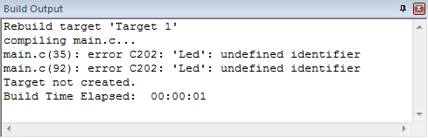
基于Proteus的单片机设计与调试
第1章 设计基础
1.2 开发环境与工具
1.2.1 Keil C51使用
⑥ 单击“Project”菜单下的“Build Target”菜单项或单击生成工具栏中的“Build”按钮编译工程，主界面下方的输出窗口显示编译结果。如果编译正确，可以看到提示0个错误与0个警告，如图1.6（a）所示；如果源程序中有语法错误，会在主界面下方的输出窗口中提示发生错误或者警告，如图1.6（b）所示。
郭书军 QQ群：468349239
前页 返回

Slide 53
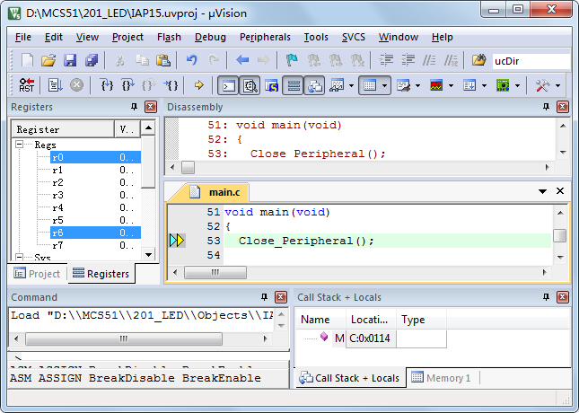
基于Proteus的单片机设计与调试
第1章 设计基础
1.2 开发环境与工具
1.2.1 Keil C51使用
⑦ 编译正确后，单击“Debug”菜单下的“Start/Stop Debug Session”菜单项或单击文件工具栏中“Start/Stop Debug Session”按钮进入调试界面，如图1.7所示。
郭书军 QQ群：468349239
前页 返回

Slide 54
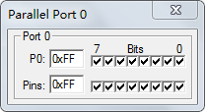
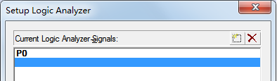
基于Proteus的单片机设计与调试
第1章 设计基础
1.2 开发环境与工具
1.2.1 Keil C51使用
⑧ 单击“Peripherals”菜单下“IO-Ports”中的“Port 0”菜单项，打开并口0对话框，如图1.8所示。
⑨ 单击调试工具栏中的“Analysis Windows”按钮打开逻辑分析仪窗口，单击窗口左上角的“Setup”按钮打开设置逻辑分析仪对话框，单击对话框右上角的“New (Insert)”按钮新建信号，输入“P0”，单击“Close”关闭设置逻辑分析仪对话框，如图1.9所示。
郭书军 QQ群：468349239
前页 返回

Slide 55
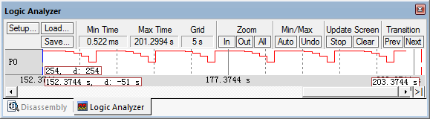
基于Proteus的单片机设计与调试
第1章 设计基础
1.2 开发环境与工具
1.2.1 Keil C51使用
⑩ 单击“Debug”菜单下的“Run”菜单项或单击调试工具栏中的“Run”按钮运行程序，并口0对话框中P0的值变化，逻辑分析仪窗口出现波形；单击“Debug”菜单下的“Stop”菜单项或单击调试工具栏中的“Stop”按钮停止程序，逻辑分析仪窗口如图1.10所示，
郭书军 QQ群：468349239
前页 返回

Slide 56
基于Proteus的单片机设计与调试
第1章 设计基础
1.2 开发环境与工具
1.2.1 Keil C51使用
右击“P0”，在弹出菜单中可以选择信号显示类型“Analog”（模拟）、“Bit”（位）或“State”（状态），也可以选择“Hexadecimal Values”（十六进制值）。
郭书军 QQ群：468349239
前页 返回

Slide 57
基于Proteus的单片机设计与调试
第1章 设计基础
1.2 开发环境与工具
1.2.1 Keil C51使用
为了看清信号波形，可以单击“Zoom”下的“In”按钮放大波形，单击“Out”按钮缩小波形，单击“All”按钮显示所有波形。
郭书军 QQ群：468349239
前页 返回

Slide 58
基于Proteus的单片机设计与调试
第1章 设计基础
1.2 开发环境与工具
1.2.1 Keil C51使用
单击“Transition”下的“Prev”可以将游标移动到波形的前一个变化点，单击“Next”将游标移动到波形的后一个变化点。
郭书军 QQ群：468349239
前页 返回

Slide 59
基于Proteus的单片机设计与调试
第1章 设计基础
1.2 开发环境与工具
1.2.2 STC-ISP使用
STC-ISP是宏晶公司开发的针对STC系列单片机设计的一款单片机下载编程烧录软件。
下面再以“2.1 LED”为例，介绍STC-ISP的使用，包括目标选项设置、串口识别和程序下载等。
(1) 目标选项设置
默认情况下，Keil工程编译后不会产生十六进制目标代码文件（.hex），为了使工程项目编译后自动生成十六进制目标代码文件（.hex），需要进行目标选项设置。
郭书军 QQ群：468349239
前页 返回

Slide 60
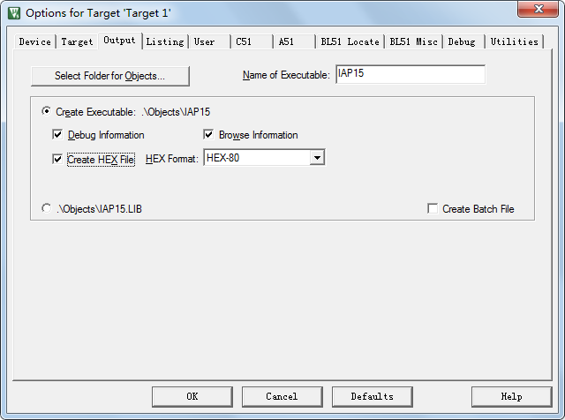
基于Proteus的单片机设计与调试
第1章 设计基础
1.2 开发环境与工具
1.2.2 STC-ISP使用
具体方法是：在Keil中右击左侧窗口中的“Target 1”，在弹出菜单中单击“Option for Target 'Target 1'”，或者单击“Project”菜单下的“Option for Target 'Target 1'”菜单项，或者单击生成工具栏中的“Option for Target...”按钮，打开目标选项对话框，在目标选项对话框中单击“Output”标签，选择“Create HEX File”选项，如图1.11所示。
郭书军 QQ群：468349239
前页 返回

Slide 61
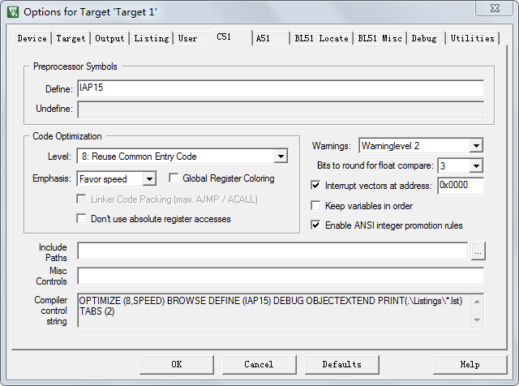
基于Proteus的单片机设计与调试
第1章 设计基础
1.2 开发环境与工具
1.2.2 STC-ISP使用
顺便在“C51”标签的“Define”后输入预处理定义“IAP15”，如图1.12所示。
单击“Debug”标签，默认使用仿真器（Use Simulator）调试。
设置完成后，重新编译工程，在工程所在文件夹的“Objects”文件夹中可以找到生成的HEX文件，文件名和工程名相同。
郭书军 QQ群：468349239
前页 返回

Slide 62
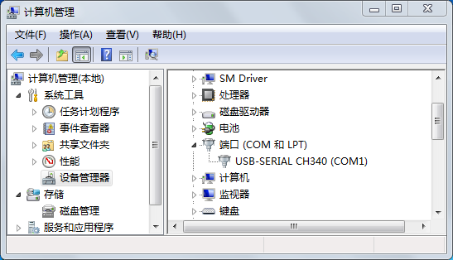
基于Proteus的单片机设计与调试
第1章 设计基础
1.2 开发环境与工具
1.2.2 STC-ISP使用
(2) USB转接串口号识别
电脑和实训平台的通信通过USB转串口实现，将实训平台通过USB与电脑相连，Windows会自动安装驱动程序，如果不能自动安装，可以执行CH341SER.exe手动安装。
在“计算机管理”的“系统工具”中单击“设备管理器”，展开“端口（COM和LPT）”，可以查看USB转接的串口号，如图1.13所示。
郭书军 QQ群：468349239
前页 返回

Slide 63
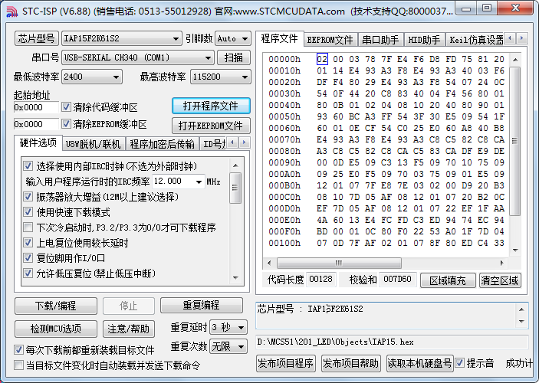
基于Proteus的单片机设计与调试
第1章 设计基础
1.2 开发环境与工具
1.2.2 STC-ISP使用
(3) STC-ISP程序下载
STC-ISP的执行文件是stc-isp-15xx-v6.88.exe，程序下载步骤如下：
① 打开下载界面：双击stc-isp-15xx-v6.88.exe运行程序，出现如图1.14所示界面。
② 选择芯片型号：在左上方的“芯片型号”下拉列表中选择芯片型号，实训平台上的芯片型号为“IAP15F2K61S2”。
郭书军 QQ群：468349239
前页 返回

Slide 64
基于Proteus的单片机设计与调试
第1章 设计基础
1.2 开发环境与工具
1.2.2 STC-ISP使用
(3) STC-ISP程序下载
STC-ISP的执行文件是stc-isp-15xx-v6.88.exe，程序下载步骤如下：
③ 确认串口号与计算机系统识别一致：将实训平台通过USB与电脑相连，在“串口号”下拉列表中选择“USB-SERIAL CH340 (COM1)”。
④ 打开程序文件：单击“打开程序文件”按钮，打开工程文件夹“D:\MCS51\201_LED”下“Objects”文件夹中的“MCS51.hex”文件，界面右上方的程序文件标签中出现加载的十六进制程序代码。
⑤ 选择IRC频率：在“硬件选项”中选择IRC频率为“12.000”MHz。
郭书军 QQ群：468349239
前页 返回

Slide 65
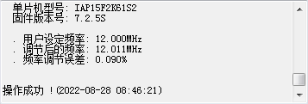
基于Proteus的单片机设计与调试
第1章 设计基础
1.2 开发环境与工具
1.2.2 STC-ISP使用
(3) STC-ISP程序下载
⑥ 下载程序代码：单击界面左下方的“下载/编程”按钮，界面右下方显示“正在检测目标单片机”，按一下实训平台上的“DownLoad”按键，STC-ISP检测到单片机，显示当前芯片的硬件选项，并开始下载程序，下载完成后显示“操作成功”，如图1.15所示。
郭书军 QQ群：468349239
前页 返回

Slide 66
基于Proteus的单片机设计与调试
第1章 设计基础
1.2 开发环境与工具
1.2.2 STC-ISP使用
(3) STC-ISP程序下载
同时实训平台运行程序，LED流水显示，按下S4或S5可以改变流水方向。
注意：将J5跳接到“BTN”位置。由于有1s延时，所以按键按下要超过1s。如果流水灯的延时不是1s，则是没有定义预处理符号“IAP15”（参见图1.12）。
如果操作不成功，请检查是否正确安装了驱动程序，可以打开设备管理器查看是否正确分配了串口号，且STC-ISP软件中设置的串口号是否和设备管理器查看到的串口号一致。
STC-ISP除了具有程序下载功能外，还有其他实用功能，例如仿真设置、串口助手、波特率计算器、定时器计算器和软件延时计算器等，这些功能的使用将在后续章节中介绍。
郭书军 QQ群：468349239
前页 返回

Slide 67
基于Proteus的单片机设计与调试
第1章 设计基础
1.2 开发环境与工具
1.2.3 IAP15F2K61S2程序调试方法
程序调试是程序设计的重要步骤，通过调试，不仅可以验证程序的功能，更重要的是发现和纠正程序中的功能错误。
郭书军 QQ群：468349239
前页 返回

Slide 68
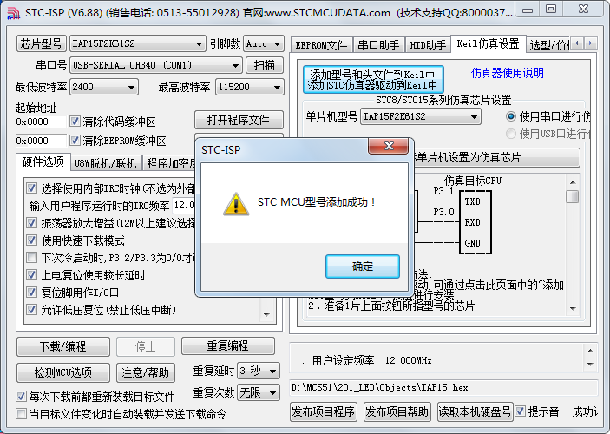
基于Proteus的单片机设计与调试
第1章 设计基础
1.2 开发环境与工具
1.2.3 IAP15F2K61S2程序调试方法
(1) 安装Keil版本的STC仿真驱动
在STC-ISP右上方选择“Keil仿真设置”标签，单击“添加型号和头文件到Keil中”按钮，打开浏览文件夹对话框，在对话框中选择Keil安装文件夹“C:\Keil_v5”，单击“确定”按钮，STC-ISP提示“STC MCU型号添加成功！”，如图1.16所示。
郭书军 QQ群：468349239
前页 返回

Slide 69
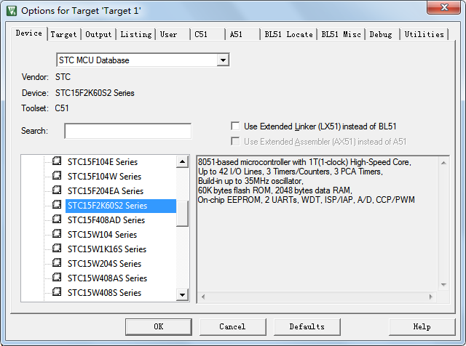
基于Proteus的单片机设计与调试
第1章 设计基础
1.2 开发环境与工具
1.2.3 IAP15F2K61S2程序调试方法
(1) 安装Keil版本的STC仿真驱动
STC MCU添加成功后，“C:\Keil_v5\ C51\BIN”文件夹中出现STC Monitor51仿真驱动程序“stcmon51.dll”，同时“C:\Keil_v5\C51\INC\STC文件夹中出现STC头文件，在Keil中新建工程选择芯片型号时，便会有“STC MCU Database”选项，从MCU列表中选择MCU型号（目前STC支持仿真的型号只有STC15F2K60S2），如图1.17所示。
郭书军 QQ群：468349239
前页 返回

Slide 70
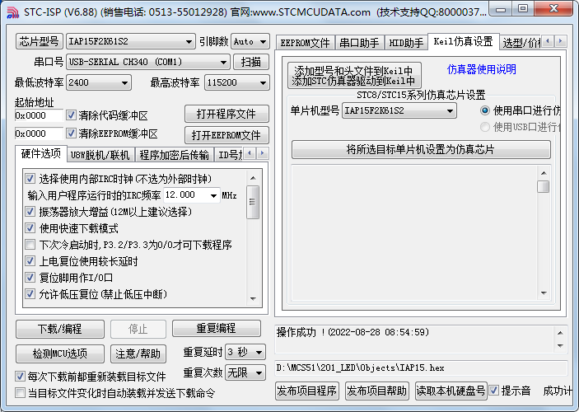
基于Proteus的单片机设计与调试
第1章 设计基础
1.2 开发环境与工具
1.2.3 IAP15F2K61S2程序调试方法
(2) 设置仿真芯片IAP15F2K61S2
在“Keil仿真设置”标签中选择正确的单片机型号“IAP15F2K61S2”，单击“将所选目标单片机设置为仿真芯片”按钮，界面右下方显示“正在检测目标单片机”，按一下实训平台上的“DownLoad”按键，STC-ISP检测到单片机，显示当前芯片的硬件选项，并开始下载仿真程序，下载完成后显示“操作成功”，仿真芯片设置完成，如图1.18所示。
郭书军 QQ群：468349239
前页 返回

Slide 71
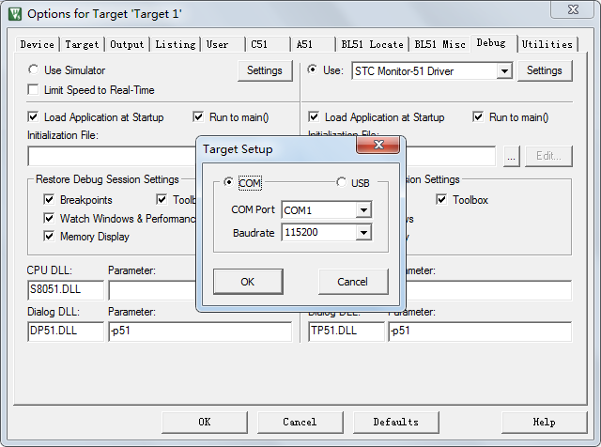
基于Proteus的单片机设计与调试
第1章 设计基础
1.2 开发环境与工具
1.2.3 IAP15F2K61S2程序调试方法
(3) 硬件仿真驱动选择
在Keil中打开“201_LED”工程，在目标选项对话框中选择“Debug”标签，选择右侧的“Use:”，从驱动下拉列表中选择“STC Monitor-51 Driver”，选择“Run to main()”选项，单击“Settings”按钮打开目标设置对话框，选择串口（COM1），单击“OK”按钮关闭目标设置和目标选项对话框，如图1.19所示（新建工程默认使用仿真器调试）。
郭书军 QQ群：468349239
前页 返回

Slide 72
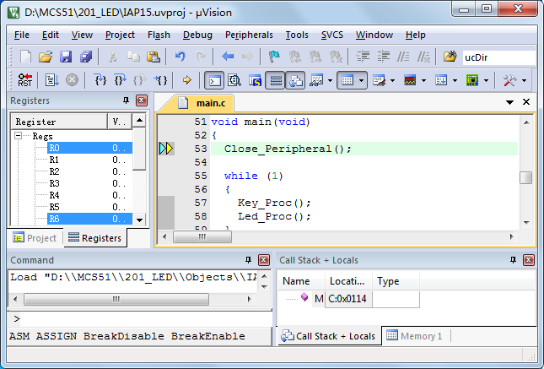
基于Proteus的单片机设计与调试
第1章 设计基础
1.2 开发环境与工具
1.2.3 IAP15F2K61S2程序调试方法
(4) 开始仿真调试
编译工程，编译正确后，单击“Debug”菜单下的“Start/Stop Debug Session”菜单项或单击文件工具栏中的“Start/Stop Debug Session”按钮，将编译结果下载到MCU，然后进入调试界面，程序停在第1条语句，如图1.20所示。
郭书军 QQ群：468349239
前页 返回

Slide 73
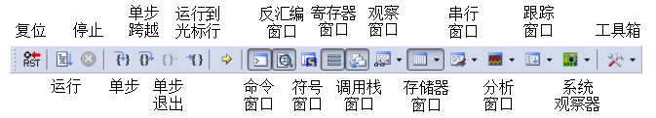
基于Proteus的单片机设计与调试
第1章 设计基础
1.2 开发环境与工具
1.2.3 IAP15F2K61S2程序调试方法
调试界面中的调试工具栏如图1.21所示，其中包含调试按钮和查看按钮。
郭书军 QQ群：468349239
前页 返回

Slide 74
基于Proteus的单片机设计与调试
第1章 设计基础
1.2 开发环境与工具
1.2.3 IAP15F2K61S2程序调试方法
调试按钮的使用方法如下：
① 单击“Debug”菜单下的“Run”菜单项或单击调试工具栏中的“Run”按钮运行程序，实训平台上的L1~L8流水显示。
② 单击“Debug”菜单下的“Stop”菜单项或单击调试工具栏中的“Stop”按钮停止程序，实训平台上的L1~L8停止流水显示，程序停在语句for(i=0; i<628; i++)。
③ 单击“Debug”菜单下的“Step Out”菜单项或单击调试工具栏中的“Step Out”按钮跳出延时子程序，回到主程序。
④ 单击“Debug”菜单下的“Step”菜单项或单击调试工具栏中的“Step”按钮2次，单步运行程序，进入Key_Proc()函数。
郭书军 QQ群：468349239
前页 返回

Slide 75
基于Proteus的单片机设计与调试
第1章 设计基础
1.2 开发环境与工具
1.2.3 IAP15F2K61S2程序调试方法
调试按钮的使用方法如下：
⑤ 单击“Debug”菜单下的“Step Over”菜单项或单击调试工具栏中的“Step Over”按钮3次，单步运行按键处理函数，由于没有按键按下，所以不执行按键处理操作。
⑥ 单击“Debug”菜单下的“Step”菜单项或单击调试工具栏中的“Step”按钮，单步运行程序，进入并运行Led_Proc()函数，由于bDir为0，所以执行左环移操作。
⑦ 单击Key_Proc()中的语句bDir = 1，再单击“Debug”菜单下的“Run to Cursor Line”菜单项或单击调试工具栏中的“Run to Cursor Line”按钮运行程序，在实训平台上按下S4键，程序停止bDir = 1语句。
郭书军 QQ群：468349239
前页 返回

Slide 76
基于Proteus的单片机设计与调试
第1章 设计基础
1.2 开发环境与工具
1.2.3 IAP15F2K61S2程序调试方法
调试按钮的使用方法如下：
⑧ 单击Key_Proc()中的语句bDir = 0的左侧设置断点，再单击“Run”按钮运行程序，在实训平台上按下S5键，程序停在断点处。
⑨ 单击断点取消断点。
郭书军 QQ群：468349239
前页 返回

Slide 77
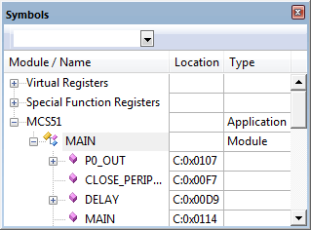
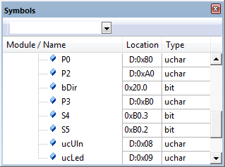
基于Proteus的单片机设计与调试
第1章 设计基础
1.2 开发环境与工具
1.2.3 IAP15F2K61S2程序调试方法
常用查看按钮的使用方法如下：
① 单击“View”菜单下的“Symbols Window”菜单项或单击调试工具栏中的“Symbols Window”按钮打开符号窗口，其中包含虚拟寄存器（Virtual Registers）、特殊功能寄存器（Special Function Registers）和用户程序MCS51中的模块和变量等，如图1.22所示。调试界面中的调试工具栏如图1.21所示，其中包含调试按钮和查看按钮。
郭书军 QQ群：468349239
前页 返回

Slide 78
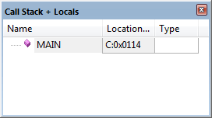
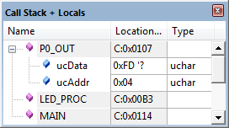
基于Proteus的单片机设计与调试
第1章 设计基础
1.2 开发环境与工具
1.2.3 IAP15F2K61S2程序调试方法
常用查看按钮的使用方法如下：
② 单击“View”菜单下的“Call Stack Window”菜单项或单击调试工具栏中的“Call Stack Window”按钮打开调用栈窗口，如图1.23所示。
图（a）是在主函数的结果，图（b）是进入P0_Out函数的结果，其中包含程序调用顺序和P0_Out函数中的局部变量（ucData和ucAddr）及其值（0xFD和0x04）。
郭书军 QQ群：468349239
前页 返回

Slide 79
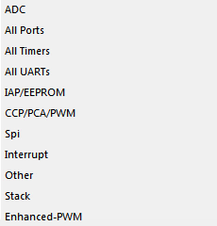

基于Proteus的单片机设计与调试
第1章 设计基础
1.2 开发环境与工具
1.2.3 IAP15F2K61S2程序调试方法
常用查看按钮的使用方法如下：
使用STC仿真调试时，在调试界面的Debug菜单中还会出现新的菜单项，如图1.24（a）所示，其中包含STC MCU的所有片内设备，“All Ports”菜单项对应的“Ports”对话框如图1.24（b）所示。
郭书军 QQ群：468349239
前页 返回

Slide 80
基于Proteus的单片机设计与调试
第1章 设计基础
1.3 Proteus使用
Proteus是英国LabCenter Electronics公司出版的EDA仿真软件，从原理图布图、代码调试、单片机与外围电路协同仿真到一键切换到PCB设计，真正实现了从概念到产品的完整设计。Proteus是世界上唯一将电路仿真软件、PCB设计软件和虚拟模型仿真软件三合一的设计平台，其处理器模型支持8051、HC11、PIC10/12/16/18/24/30/DSPIC33、AVR、ARM、8086和MSP430等，2010年又增加了Cortex和DSP系列处理器，并持续增加其他系列处理器模型。在编译方面，它也支持IAR、Keil和MATLAB等多种编译器。
下面以Proteus 8.6 SP2为例介绍Proteus的使用，包括创建工程、绘制电路图以及运行和调试源代码等。
郭书军 QQ群：468349239
前页 返回

Slide 81

基于Proteus的单片机设计与调试
第1章 设计基础
1.3 Proteus使用
(1) 创建工程
Proteus创建工程的步骤如下：
① 在Proteus中单击“文件”（File）菜单下的“新建工程”菜单项，打开新建工程向导，在名称后输入“MCS51”，选择路径为“D:\MCS51\201_LED”,如图1.25所示。
注意：将Proteus工程文件和Keil工程文件放在一个文件夹，可以公用源代码文件。
郭书军 QQ群：468349239
前页 返回

Slide 82

基于Proteus的单片机设计与调试
第1章 设计基础
1.3 Proteus使用
(1) 创建工程
Proteus创建工程的步骤如下：
② 单击“下一步”按钮，选择“Landscape A4”。
③ 单击“下一步”按钮，选择“不创建PCB布板设计”。
④ 单击“下一步”按钮，选择“创建固件项目”，选择“8051”系列、“80C32”控制器和“Keil for 8051”编译器，取消“创建快速启动文件”选择，如图1.26所示。
郭书军 QQ群：468349239
前页 返回

Slide 83
基于Proteus的单片机设计与调试
第1章 设计基础
1.3 Proteus使用
(1) 创建工程
Proteus创建工程的步骤如下：
⑤ 单击“下一步”按钮，显示总结界面，单击“完成”按钮，创建工程。
⑥ 在“源代码”（Source Code）标签中右击“工程”（Projects）下的“80C32(U1)”,在弹出菜单中选择“Project Settings”，在工程选项对话框中取消“Embed Files”选择。
郭书军 QQ群：468349239
前页 返回

Slide 84
基于Proteus的单片机设计与调试
第1章 设计基础
1.3 Proteus使用
(2) 绘制原理图
Proteus绘制原理图的步骤如下：
① 单击“原理图绘制”（Schematic Capture）标签，单击“库”（Library）菜单下的“从库选择零件”（Pick parts from libraries）菜单项，或单击“原理图绘制”标签中的按钮，打开“选择元器件”对话框，用表1.13所示名称作为关键字选择元器件。
郭书军 QQ群：468349239
前页 返回

Slide 85

基于Proteus的单片机设计与调试
第1章 设计基础
1.3 Proteus使用
(2) 绘制原理图
郭书军 QQ群：468349239
前页 返回

Slide 86

基于Proteus的单片机设计与调试
第1章 设计基础
1.3 Proteus使用
(2) 绘制原理图
Proteus绘制原理图的步骤如下：
② 利用“原理图绘制”标签左侧模式选择工具栏中的绘图工具，按右图布局和连接关系绘制原理图。
郭书军 QQ群：468349239
前页 返回

Slide 87

基于Proteus的单片机设计与调试
第1章 设计基础
1.3 Proteus使用
(2) 绘制原理图
Proteus绘制原理图的步骤如下：
模式选择工具分为绘图工具、配件工具和图形工具3类，如图1.27所示。
郭书军 QQ群：468349239
前页 返回

Slide 88

基于Proteus的单片机设计与调试
第1章 设计基础
1.3 Proteus使用
(2) 绘制原理图
Proteus绘制原理图的步骤如下：
模式选择工具分为绘图工具、配件工具和图形工具3类，如图1.27所示。
郭书军 QQ群：468349239
前页 返回

Slide 89

基于Proteus的单片机设计与调试
第1章 设计基础
1.3 Proteus使用
(2) 绘制原理图
Proteus绘制原理图的步骤如下：
模式选择工具分为绘图工具、配件工具和图形工具3类，如图1.27所示。
郭书军 QQ群：468349239
前页 返回

Slide 90
基于Proteus的单片机设计与调试
第1章 设计基础
1.3 Proteus使用
(2) 绘制原理图
Proteus绘制原理图的步骤如下：
③ 单击“原理图绘制”标签左侧工具栏中的“激活弹出模式”按钮，将整个电路框起来，以便调试源代码时显示所框电路。
郭书军 QQ群：468349239
前页 返回

Slide 91
基于Proteus的单片机设计与调试
第1章 设计基础
1.3 Proteus使用
(3) 运行和调试源代码
Proteus运行和调试源代码的步骤如下：
① 单击“源代码”（Source Code）标签，右击“工程”（Projects）下的“80C32(U1)”,在弹出菜单中选择“Add Files”（添加文件）菜单项，在添加文件对话框中选择“D:\MCS51\ 201_LED”文件夹中的“main.c”文件。
郭书军 QQ群：468349239
前页 返回

Slide 92

基于Proteus的单片机设计与调试
第1章 设计基础
1.3 Proteus使用
(3) 运行和调试源代码
Proteus运行和调试源代码的步骤如下：
② 单击“系统”（System）菜单中的“编译器配置”（Compilers Configuration）菜单项，打开“编译器”对话框，确认“Keil for 8051”编译器已安装，如图1.28所示。
郭书军 QQ群：468349239
前页 返回

Slide 93

基于Proteus的单片机设计与调试
第1章 设计基础
1.3 Proteus使用
(3) 运行和调试源代码
Proteus运行和调试源代码的步骤如下：
③ 单击“构建”（Build）菜单下的“构建工程”（Build Project）菜单项，将main.c编译成目标文件main.obj，并连接成程序文件debug.omf，如图1.29所示。
郭书军 QQ群：468349239
前页 返回

Slide 94

基于Proteus的单片机设计与调试
第1章 设计基础
1.3 Proteus使用
(3) 运行和调试源代码
Proteus运行和调试源代码的步骤如下：
④ 在“原理图绘制”标签中双击原理图中的“80C32”，打开“编辑元件”对话框，确认“Program File”为“80C32\Debug\Debug.OMF”，如图1.30所示。
郭书军 QQ群：468349239
前页 返回

Slide 95
基于Proteus的单片机设计与调试
第1章 设计基础
1.3 Proteus使用
(3) 运行和调试源代码
Proteus运行和调试源代码的步骤如下：
⑤ 单击左下角仿真控制按钮中的“开始仿真”按钮，或单击“调试”（Debug）菜单下的“开始仿真”（Start VSM Debugging）菜单项，进入调试状态，源代码标签分别显示源代码（Source Code）、变量（Variables）和原理图动画（Schematic Animation）。
郭书军 QQ群：468349239
前页 返回

Slide 96

基于Proteus的单片机设计与调试
第1章 设计基础
1.3 Proteus使用
(3) 运行和调试源代码
Proteus运行和调试源代码的步骤如下：
仿真控制按钮和调试工具按钮如图1.31所示。
郭书军 QQ群：468349239
前页 返回

Slide 97
基于Proteus的单片机设计与调试
第1章 设计基础
1.3 Proteus使用
(3) 运行和调试源代码
Proteus运行和调试源代码的步骤如下：
⑥ 单击调试工具按钮中的“运行仿真”按钮，运行程序，L1~L8向右流水显示。
⑦ 单击S4键，L1~L8向左流水显示，L10点亮。
⑧ 单击S5键，L1~L8恢复向右流水显示，L10熄灭。
⑨ 单击仿真控制按钮中的“停止仿真”按钮，停止程序运行。
调试工具按钮中其他按钮的使用将在后续内容中介绍。
郭书军 QQ群：468349239
前页 返回

Slide 98


基于Proteus的单片机设计与调试
第1章 设计基础
1.3 Proteus使用
(3) 运行和调试源代码
调试状态的“调试”菜单中包含图1.32所示的调试菜单项和8051 CPU子菜单项。
郭书军 QQ群：468349239
前页 返回

Slide 99

基于Proteus的单片机设计与调试
第1章 设计基础
1.3 Proteus使用
(3) 运行和调试源代码
8051 CPU子菜单项中变量（Variables）子菜单项对应的内容如图1.33所示，右击其中的项目，从弹出菜单中可以选择变量值的显示形式：Binary（二进制）、Hexadecimal（十六进制）和Unsigned Integer（无符号整数）等。
郭书军 QQ群：468349239
前页 返回

Slide 100
基于Proteus的单片机设计与调试
第1章 设计基础
1.3 Proteus使用
(3) 运行和调试源代码
注意：为了方便后续打开工程，可以单击“系统”菜单中的“系统设置”菜单项，打开系统设置对话框，在“全局设置”（Global Settings）标签中选择“工程初始目录设置”为“初始目录使用下面这个目录”，并选择目录“D:\MCS51”。
郭书军 QQ群：468349239
前页 返回

Slide 101
基于Proteus的单片机设计与调试
第2章 基本模块设计与调试
2.1 LED ☆
2.2 定时器 ☆
2.3 数码管 ☆
2.4 矩阵按键 ☆
2.5 串行口 ☆
2.6 中断 ☆
郭书军 QQ群：468349239
前页 返回

Slide 102
基于Proteus的单片机设计与调试
第2章 基本模块设计与调试
2.1 LED
设计要求：用LED实现流水灯（软件延时1s），S4和S5分别控制LED显示左右移动和继电器的打开与关闭。
2.1.1 原理图绘制
2.1.2 源代码设计
2.1.3 源代码调试
郭书军 QQ群：468349239
前页 返回

Slide 103

基于Proteus的单片机设计与调试
第2章 基本模块设计与调试
2.1 LED
2.1.1 原理图绘制
原理框图如图2.1所示。
系统包括：
MCU、独立按键、LED
继电器、蜂鸣器
郭书军 QQ群：468349239
前页 返回

Slide 104
基于Proteus的单片机设计与调试
第2章 基本模块设计与调试
2.1 LED
2.1.1 原理图绘制
4个独立按键S4~S7与MCU的P30~P33相连，按键未按下时是高电平（1），按下时是低电平（0）。
8个LED L1~L8通过锁存器U6与MCU的P0相连，Y4C为0时锁存器输出不变，Y4C为1时锁存器输出随输入改变，输出1时LED熄灭，输出0时LED点亮。
郭书军 QQ群：468349239
前页 返回

Slide 105
基于Proteus的单片机设计与调试
第2章 基本模块设计与调试
2.1 LED
2.1.1 原理图绘制
L10通过继电器RL1、驱动器U10和锁存器U9与MCU的P04相连，P04输出0时继电器断开，L10熄灭，输出1时继电器吸合，L10点亮。
蜂鸣器BUZ1通过驱动器U10和锁存器U9与MCU的P06相连，P06输出1时蜂鸣器开启，输出0时蜂鸣器关闭。
郭书军 QQ群：468349239
前页 返回

Slide 106
基于Proteus的单片机设计与调试
第2章 基本模块设计与调试
2.1 LED
2.1.1 原理图绘制
MCU的P25~P27通过译码器U24/25输出Y4C~Y5C，用于选通锁存器U6和U9。
郭书军 QQ群：468349239
前页 返回

Slide 107
基于Proteus的单片机设计与调试
第2章 基本模块设计与调试
2.1 LED
2.1.1 原理图绘制
原理图如图2.2所示。
系统包括：
MCU、独立按键、LED
继电器、蜂鸣器
郭书军 QQ群：468349239
前页 返回

Slide 108
基于Proteus的单片机设计与调试
第2章 基本模块设计与调试
2.1 LED
2.1.2 源代码设计
LED流水灯（软件延时1s）源代码设计如下：
/*
* 程序说明: LED流水灯（软件延时1s）
* S4和S5分别控制左右移动和继电器的打开与关闭
* 硬件环境: CT107D单片机竞赛实训平台（可选）
* 软件环境: Keil 5.00以上，Proteus 8.6 SP2
* 日期: 2022/8/28
* 作者: gsjzbj
*/
郭书军 QQ群：468349239
前页 返回

Slide 109
基于Proteus的单片机设计与调试
第2章 基本模块设计与调试
2.1 LED
2.1.2 源代码设计
LED流水灯（软件延时1s）源代码设计如下：
#define LED 4 // LED锁存器地址
#define ULN 5 // ULN锁存器地址
#define RLY 0x10 // 继电器控制位
#define BUZ 0x40 // 蜂鸣器控制位
void Key_Proc(void);
void Led_Proc(void);
郭书军 QQ群：468349239
前页 返回

Slide 110
基于Proteus的单片机设计与调试
第2章 基本模块设计与调试
2.1 LED
2.1.2 源代码设计
LED流水灯（软件延时1s）源代码设计如下：
sfr P0 = 0x80;
sfr P2 = 0xA0;
sfr P3 = 0xB0;
sbit S4 = P3^3;
sbit S5 = P3^2;
bit bDir = 0; // 流水灯方向
unsigned char ucLed=1, ucUln=0; // LED值，ULN值
郭书军 QQ群：468349239
前页 返回

Slide 111
基于Proteus的单片机设计与调试
第2章 基本模块设计与调试
2.1 LED
2.1.2 源代码设计
LED流水灯（软件延时1s）源代码设计如下：
// P0输出: ucData——数据，ucAddr——地址（4~7）
void P0_Out(unsigned char ucData, unsigned char ucAddr)
{
P0 = ucData; // P0输出数据
P2 |= ucAddr << 5; // 置位P27~P25
P2 &= 0x1f; // 复位P27~P25
}
郭书军 QQ群：468349239
前页 返回

Slide 112
基于Proteus的单片机设计与调试
第2章 基本模块设计与调试
2.1 LED
2.1.2 源代码设计
LED流水灯（软件延时1s）源代码设计如下：
// 关闭外设
void Close_Peripheral(void)
{
P2 &= 0x1f; // 复位P27~P25
P0_Out(0xff, LED); // 熄灭LED
P0_Out(~(RLY|BUZ), ULN); // 关闭继电器和蜂鸣器
}
郭书军 QQ群：468349239
前页 返回

Slide 113
基于Proteus的单片机设计与调试
第2章 基本模块设计与调试
2.1 LED
2.1.2 源代码设计
LED流水灯（软件延时1s）源代码设计如下：
// 延时函数: uiNum——毫秒数（最小约1ms@12MHz）
void Delay(unsigned int uiNum)
{ unsigned int i;
while (uiNum--)
#ifndef IAP15
for (i=0; i<82; i++); // MCS51
#else
for (i=0; i<628; i++); // IAP15
#endif
}
郭书军 QQ群：468349239
前页 返回

Slide 114
基于Proteus的单片机设计与调试
第2章 基本模块设计与调试
2.1 LED
2.1.2 源代码设计
LED流水灯（软件延时1s）源代码设计如下：
// 主函数（流程图参见图2.3（a））
void main(void)
{
Close_Peripheral();
while (1)
{
Key_Proc();
Led_Proc();
}
}
郭书军 QQ群：468349239
前页 返回

Slide 115
基于Proteus的单片机设计与调试
第2章 基本模块设计与调试
2.1 LED
2.1.2 源代码设计
LED流水灯（软件延时1s）源代码设计如下：
// 按键处理函数（流程图参见图2.3（c））
void Key_Proc(void)
{
if (!S4)
{
bDir = 1; // 设置流水方向
ucUln |= RLY; // 置位继电器控制位
P0_Out(ucUln, ULN); // 打开继电器
}
郭书军 QQ群：468349239
前页 返回

Slide 116
基于Proteus的单片机设计与调试
第2章 基本模块设计与调试
2.1 LED
2.1.2 源代码设计
LED流水灯（软件延时1s）源代码设计如下：
// 按键处理函数（流程图参见图2.3（c））
if (!S5)
{
bDir = 0; // 设置流水方向
ucUln &= ~RLY; // 复位继电器控制位
P0_Out(ucUln, ULN); // 关闭继电器
}
}
郭书军 QQ群：468349239
前页 返回

Slide 117
基于Proteus的单片机设计与调试
第2章 基本模块设计与调试
2.1 LED
2.1.2 源代码设计
LED流水灯（软件延时1s）源代码设计如下：
// LED处理函数（流程图参见图2.3（d））
void Led_Proc(void)
{
if (bDir)
{
ucLed >>= 1;
if (ucLed == 0) // 右环移
ucLed = 0x80;
}
郭书军 QQ群：468349239
前页 返回

Slide 118
基于Proteus的单片机设计与调试
第2章 基本模块设计与调试
2.1 LED
2.1.2 源代码设计
LED流水灯（软件延时1s）源代码设计如下：
// LED处理函数（流程图参见图2.3（d））
else
{
ucLed <<= 1;
if (ucLed == 0) // 左环移
ucLed = 1;
}
P0_Out(~ucLed, LED); // LED显示
Delay(1000);
}
郭书军 QQ群：468349239
前页 返回

Slide 119

基于Proteus的单片机设计与调试
第2章 基本模块设计与调试
2.1 LED
2.1.2 源代码设计
程序流程图如图2.3所示。
思考：
① 按键判断时S4和S5为什么要进行逻辑非（!）操作？可以换成位非（~）吗？
② LED显示时ucLed为什么要进行位非（~）操作？可以换成逻辑非（!）吗？
扩展：增加S6和S7控制蜂鸣器开启和关闭功能。
郭书军 QQ群：468349239
前页 返回

Slide 120

基于Proteus的单片机设计与调试
第2章 基本模块设计与调试
2.1 LED
2.1.3 源代码调试
LED流水灯源代码调试包括关闭外设调试、按键处理调试和LED处理调试三部分。
单击“构建工程”按钮或单击“构建”菜单下的“构建工程”菜单项，编译工程。
单击“开始仿真”按钮或单击“调试”菜单下的“开始仿真”菜单项，进入调试状态。
(1) 关闭外设调试
(2) 按键处理调试
(3) LED处理调试
郭书军 QQ群：468349239
前页 返回

Slide 121
基于Proteus的单片机设计与调试
第2章 基本模块设计与调试
2.2 定时器
MCS51和IAP15都有3个16位定时/计数器T0、T1和T2，其核心部件是一个加法计数器（TH和TL），可以对输入脉冲进行计数。若计数脉冲来自系统时钟，则为定时方式；若计数脉冲来自外部引脚，则为计数方式。
MCS51和IAP15的T0和T1兼容，主要区别是IAP15将T0和T1的工作方式0由13位定时/计数器修改为16位自动重装初值定时/计数器，使用更加方便。
MCS51和IAP15的T2不兼容（详见表2.1）。
郭书军 QQ群：468349239
前页 返回

Slide 122

基于Proteus的单片机设计与调试
第2章 基本模块设计与调试
2.2 定时器
与3个定时器相关的特殊功能寄存器如表2.1所示。
郭书军 QQ群：468349239
前页 返回

Slide 123

基于Proteus的单片机设计与调试
第2章 基本模块设计与调试
2.2 定时器
与3个定时器相关的特殊功能寄存器如表2.1所示。
郭书军 QQ群：468349239
前页 返回

Slide 124

基于Proteus的单片机设计与调试
第2章 基本模块设计与调试
2.2 定时器
与3个定时器相关的特殊功能寄存器如表2.1所示。
郭书军 QQ群：468349239
前页 返回

Slide 125

基于Proteus的单片机设计与调试
第2章 基本模块设计与调试
2.2 定时器
MCS51 T0和T1的4种工作方式如表2.2所示。
郭书军 QQ群：468349239
前页 返回

Slide 126

基于Proteus的单片机设计与调试
第2章 基本模块设计与调试
2.2 定时器
IAP15 T0和T1的4种工作方式如表2.3所示。
郭书军 QQ群：468349239
前页 返回

Slide 127
基于Proteus的单片机设计与调试
第2章 基本模块设计与调试
2.2 定时器
13位定时初值（高8位在TH中，低5位在TL中）与定时时间的关系是：
定时初值 = 8192 - 定时时间 * 系统主频 / 12
定时初值 / 32 商放入TH 余数放入TL
1ms定时初值 = 8192 - 1*10⁻³ * 12*10⁶ / 12 = 7192
7192 / 32 = 224 (TH) 余 24 (TL)
16位定时初值（高8位在TH中，低8位在TL中）与定时时间的关系是：
定时初值 = 65536 - 定时时间 * 系统主频 / 12
定时初值 / 256 商放入TH 余数放入TL
郭书军 QQ群：468349239
前页 返回

Slide 128
基于Proteus的单片机设计与调试
第2章 基本模块设计与调试
2.2 定时器
设计要求：用LED实现流水灯（定时器延时1s），S4和S5控制LED显示左右移动。
LED流水灯（定时器延时1s）的原理框图和原理图与LED流水灯（软件延时1s）相同，源代码设计在LED流水灯（软件延时1s）源代码设计的基础上完成：
在“D:\MCS51”文件夹中将“201_LED”文件夹复制粘贴为“202_TIM”文件夹，打开“202_TIM”文件夹中的“MCS51”工程。
2.2.1 源代码设计
2.2.2 源代码调试
郭书军 QQ群：468349239
前页 返回

Slide 129
基于Proteus的单片机设计与调试
第2章 基本模块设计与调试
2.2 定时器
2.2.1 源代码设计
LED流水灯（定时器延时1s）源代码设计包括tim.h设计、tim.c设计和main.c修改。
(1) tim.h设计
在源代码标签中右击“80C32(U1)”，在弹出菜单中选择“Add New File”菜单项，在添加新文件对话框中选择“202_TIM”文件夹，添加新文件“tim.h”，内容如下：
void T1_Init(void);
void T1_Proc(void);
郭书军 QQ群：468349239
前页 返回

Slide 130
基于Proteus的单片机设计与调试
第2章 基本模块设计与调试
2.2 定时器
2.2.1 源代码设计
(2) tim.c设计
sfr TCON = 0x88;
sfr TMOD = 0x89;
sfr TL1 = 0x8B;
sfr TH1 = 0x8D;
sbit TR1 = TCON^6;
sbit TF1 = TCON^7;
unsigned int uims; // 毫秒值
extern unsigned char ucSec; // 秒值
郭书军 QQ群：468349239
前页 返回

Slide 131
基于Proteus的单片机设计与调试
第2章 基本模块设计与调试
2.2 定时器
2.2.1 源代码设计
(2) tim.c设计
// 定时1ms@12.000MHz
void T1_Init(void)
{
TMOD &= 0x0f; // 设置T1为13位定时方式(MCS51)
// 设置T1为16位自动重装方式(IAP15)
TL1 = 24; // 设置T1低5位定时初值(MCS51)
// 设置T1低8位定时初值(IAP15)
郭书军 QQ群：468349239
前页 返回

Slide 132
基于Proteus的单片机设计与调试
第2章 基本模块设计与调试
2.2 定时器
2.2.1 源代码设计
(2) tim.c设计
// 定时1ms@12.000MHz
#ifndef IAP15
TH1 = 224; // 设置T1高8位定时初值(MCS51)
#else
TH1 = 252; // 设置T1高8位定时初值(IAP15)
#endif
TR1 = 1; // 启动T1
}
郭书军 QQ群：468349239
前页 返回

Slide 133
基于Proteus的单片机设计与调试
第2章 基本模块设计与调试
2.2 定时器
2.2.1 源代码设计
(2) tim.c设计
// T1处理
void T1_Proc(void)
{ if (!TF1) // 1ms时间未到
return;
#ifndef IAP15
TL1 = 24; // 重装T1低5位定时初值(仅MCS51需要)
TH1 = 224; // 重装T1高8位定时初值(仅MCS51需要)
#endif
TF1 = 0; // 清除TF1标志
郭书军 QQ群：468349239
前页 返回

Slide 134
基于Proteus的单片机设计与调试
第2章 基本模块设计与调试
2.2 定时器
2.2.1 源代码设计
(2) tim.c设计
// T1处理
if (++uims == 1000) // 1s时间到
{
uims = 0;
ucSec++;
}
}
郭书军 QQ群：468349239
前页 返回

Slide 135
基于Proteus的单片机设计与调试
第2章 基本模块设计与调试
2.2 定时器
2.2.1 源代码设计
(3) main.c修改
* 程序说明: LED流水灯（定时器延时1s），S4和S5分别控制左右移动
① 包含下列头文件：
#include "tim.h"
② 添加下列全局变量声明：
unsigned char ucSec, ucSec1; // 秒值
③ 在main()的初始化部分添加下列语句：
T1_Init();
④ 在while (1)中添加下列语句：
T1_Proc();
郭书军 QQ群：468349239
前页 返回

Slide 136
基于Proteus的单片机设计与调试
第2章 基本模块设计与调试
2.2 定时器
2.2.1 源代码设计
(3) main.c修改
⑤ 在Led_Proc()的前部添加下列语句：
if (ucSec1 == ucSec) // 1s未到
return;
ucSec1 = ucSec;
⑥ 删除Led_Proc()后部的下列语句及main()前对应的函数体：
Delay(1000);
郭书军 QQ群：468349239
前页 返回

Slide 137
基于Proteus的单片机设计与调试
第2章 基本模块设计与调试
2.2 定时器
2.2.1 源代码设计
思考：
① 与T1相关的寄存器位有哪些？含义各是什么？
② T1的13位和16位定时初值（TH和TL的值）如何确定？
扩展：用T0或T2实现1s定时功能（T0或T2定时10ms）。
郭书军 QQ群：468349239
前页 返回

Slide 138

基于Proteus的单片机设计与调试
第2章 基本模块设计与调试
2.2 定时器
2.2.2 源代码调试
LED流水灯（定时器延时1s）源代码调试包括T1初始化调试、关闭外设调试、T1处理调试、按键处理调试和LED处理调试五部分，其中关闭外设调试和按键处理调试与前面相同，下面主要介绍T1初始化调试、T1处理调试和LED处理调试。
(1) T1初始化调试
(2) T1处理调试
(3) LED处理调试
郭书军 QQ群：468349239
前页 返回

Slide 139
基于Proteus的单片机设计与调试
第2章 基本模块设计与调试
2.3 数码管
数码管是一种半导体发光器件，其基本单元是发光二极管。数码管按段数分为七段数码管和八段数码管，八段数码管比七段数码管多一个发光二极管单元（小数点显示）；按能显示多少个“8”可分为1位、2位和4位等；按发光二极管单元连接方式分为共阳极数码管和共阴极数码管。
共阳数码管是指将所有发光二极管的阳极接到一起形成公共阳极（COM）的数码管，共阳数码管在应用时应将公共极COM接到电源，当某一字段发光二极管的阴极为低电平时，相应字段就点亮，当某一字段的阴极为高电平时，相应字段就不亮。
共阴数码管是指将所有发光二极管的阴极接到一起形成公共阴极（COM）的数码管，共阴数码管在应用时应将公共极COM接到地，当某一字段发光二极管的阳极为高电平时，相应字段就点亮，当某一字段的阳极为低电平时，相应字段就不亮。
郭书军 QQ群：468349239
前页 返回

Slide 140
基于Proteus的单片机设计与调试
第2章 基本模块设计与调试
2.3 数码管
数码管要正常显示，就要用驱动电路驱动数码管的各个段码，从而显示出需要显示的数字。根据数码管驱动方式的不同，可以分为静态式和动态式两类。
① 静态显示驱动：静态驱动也称直流驱动，静态驱动是指每个数码管的每一个段码都由一个单片机的I/O端口进行驱动，或者使用如BCD码或二-十进制译码器进行驱动。静态驱动的优点是编程简单，显示亮度高，缺点是占用I/O端口多，如驱动4个数码管静态显示则需要4×8＝32根I/O端口来驱动，而MCS51单片机可用的I/O端口才32个。实际应用时必须增加译码驱动器进行驱动，增加了硬件电路的复杂性。
郭书军 QQ群：468349239
前页 返回

Slide 141
基于Proteus的单片机设计与调试
第2章 基本模块设计与调试
2.3 数码管
数码管要正常显示，就要用驱动电路驱动数码管的各个段码，从而显示出需要显示的数字。根据数码管驱动方式的不同，可以分为静态式和动态式两类。
② 动态显示驱动：数码管动态显示接口是单片机中应用最为广泛的一种显示方式之一，动态驱动是将所有数码管的8个显示笔划“a、b、c、d、e、f、g和dp”的同名端连在一起，另外为每个数码管的公共极COM增加位选通控制电路，位选通由各自独立的I/O线控制。
当单片机输出字形码时，所有数码管都接收到相同的字形码，但究竟是哪个数码管会显示出字形，取决于单片机对位选通COM端电路的控制，所以只要将需要显示的数码管的选通控制打开，该位就显示出字形，没有选通的数码管就不会亮。通过分时轮流控制各个数码管的COM端，就使各个数码管轮流受控显示，这就是动态驱动。
郭书军 QQ群：468349239
前页 返回

Slide 142
基于Proteus的单片机设计与调试
第2章 基本模块设计与调试
2.3 数码管
数码管要正常显示，就要用驱动电路驱动数码管的各个段码，从而显示出需要显示的数字。根据数码管驱动方式的不同，可以分为静态式和动态式两类。
② 动态显示驱动：数码管动态显示接口是单片机中应用最为广泛的一种显示方式之一，动态驱动是将所有数码管的8个显示笔划“a、b、c、d、e、f、g和dp”的同名端连在一起，另外为每个数码管的公共极COM增加位选通控制电路，位选通由各自独立的I/O线控制。
在轮流显示过程中，每位数码管的点亮时间为1-2ms，由于人眼的视觉暂留现象及发光二极管的余辉效应，尽管实际上各位数码管并非同时点亮，但只要扫描的速度足够快，给人的印象就是一组稳定的显示数据，不会有闪烁感。动态显示的效果和静态显示是一样的，但能够节省大量的I/O端口，而且功耗更低。
郭书军 QQ群：468349239
前页 返回

Slide 143
基于Proteus的单片机设计与调试
第2章 基本模块设计与调试
2.3 数码管
设计要求：用数码管显示秒值。
数码管设计在LED流水灯（定时器延时1s）设计的基础上完成：
在“D:\MCS51”文件夹中将“202_TIM”文件夹复制粘贴为“203_SEG”文件夹，打开“203_SEG”文件夹中的“MCS51”工程。
2.3.1 原理图绘制
2.3.2 源代码设计
2.3.3 源代码调试
郭书军 QQ群：468349239
前页 返回

Slide 144

基于Proteus的单片机设计与调试
第2章 基本模块设计与调试
2.3 数码管
2.3.1 原理图绘制
数码管原理框图如图2.4所示。
系统包括：
MCU、矩阵按键、数码管
数码管DS1~DS2分别通过位选锁存器和段选锁存器与MCU的P0相连，Y6C为位选通，Y7C为段选通。
郭书军 QQ群：468349239
前页 返回

Slide 145

基于Proteus的单片机设计与调试
第2章 基本模块设计与调试
2.3 数码管
2.3.1 原理图绘制
在原理图中添加器件“7SEG-MPX4-CA”，按图2.5的布局和连接关系绘制原理图。
系统包括：
MCU、矩阵按键、数码管
郭书军 QQ群：468349239
前页 返回

Slide 146
基于Proteus的单片机设计与调试
第2章 基本模块设计与调试
2.3 数码管
2.3.2 源代码设计
数码管源代码设计包括tim.c修改、seg.h设计、seg.c设计和main.c设计。
(1) tim.c修改
① 添加下列外部变量声明：
extern unsigned int uiSeg_Dly; // 显示刷新延时
extern unsigned char ucSeg_Dly; // 显示移位延时
② 在T1_Proc()的后部添加下列语句：
uiSeg_Dly++;
ucSeg_Dly++;
郭书军 QQ群：468349239
前页 返回

Slide 147
基于Proteus的单片机设计与调试
第2章 基本模块设计与调试
2.3 数码管
2.3.2 源代码设计
数码管源代码设计包括tim.c修改、seg.h设计、seg.c设计和main.c设计。
(2) seg.h设计
void Led_Disp(unsigned char ucLed);
void Uln_Ctrl(unsigned char ucUln);
void Close_Peripheral(void);
void Seg_Tran(unsigned char *pucSeg_Char,
unsigned char *pucSeg_Code);
void Seg_Disp(unsigned char *pucSeg_Code,
unsigned char ucSeg_Pos);
郭书军 QQ群：468349239
前页 返回

Slide 148
基于Proteus的单片机设计与调试
第2章 基本模块设计与调试
2.3 数码管
2.3.2 源代码设计
(3) seg.c设计
#define LED 4 // LED锁存器地址
#define ULN 5 // ULN锁存器地址
#define POS 6 // SEG位锁存器地址
#define SEG 7 // SEG段锁存器地址
sfr P0 = 0x80;
sfr P2 = 0xA0;
郭书军 QQ群：468349239
前页 返回

Slide 149
基于Proteus的单片机设计与调试
第2章 基本模块设计与调试
2.3 数码管
2.3.2 源代码设计
(3) seg.c设计
// P0输出: ucData——数据，ucAddr——地址（4~7）
void P0_Out(unsigned char ucData, unsigned char ucAddr)
{
P0 = ucData; // P0输出数据
P2 |= ucAddr << 5; // 置位P27~P25
P2 &= 0x1f; // 复位P27~P25
}
郭书军 QQ群：468349239
前页 返回

Slide 150
基于Proteus的单片机设计与调试
第2章 基本模块设计与调试
2.3 数码管
2.3.2 源代码设计
(3) seg.c设计
// LED显示: ucLed——LED值
void Led_Disp(unsigned char ucLed)
{
P0_Out(~ucLed, LED);
}
// ULN控制：ucUln=0：关闭继电器，ucUln=0x10：打开继电器
void Uln_Ctrl(unsigned char ucUln)
{
P0_Out(ucUln, ULN);
}
郭书军 QQ群：468349239
前页 返回

Slide 151
基于Proteus的单片机设计与调试
第2章 基本模块设计与调试
2.3 数码管
2.3.2 源代码设计
(3) seg.c设计
// 关闭外设
void Close_Peripheral(void)
{
P2 &= 0x1f; // 复位P27~P25
Led_Disp(0); // 熄灭LED
Uln_Ctrl(0); // 关闭继电器和蜂鸣器
}
郭书军 QQ群：468349239
前页 返回

Slide 152
基于Proteus的单片机设计与调试
第2章 基本模块设计与调试
2.3 数码管
2.3.2 源代码设计
(3) seg.c设计
// 显示代码转换：pucSeg_Char——显示字符，pucSeg_Code——显示代码
void Seg_Tran(unsigned char *pucSeg_Char,
unsigned char *pucSeg_Code)
{
unsigned char i, j=0, ucSeg_Code;
郭书军 QQ群：468349239
前页 返回

Slide 153
基于Proteus的单片机设计与调试
第2章 基本模块设计与调试
2.3 数码管
2.3.2 源代码设计
(3) seg.c设计
for (i=0; i<8; i++, j++)
{
switch (pucSeg_Char[j])
{ // 低电平点亮段，段码[MSB...LSB]对应码顺序为[dp g f e d c b a]
case '0': ucSeg_Code = 0xc0; break; // 1 1 0 0 0 0 0 0
case '1': ucSeg_Code = 0xf9; break; // 1 1 1 1 1 0 0 1
…………………………………………………………………………………………
default: ucSeg_Code = 0xff; // 1 1 1 1 1 1 1 1
}
郭书军 QQ群：468349239
前页 返回

Slide 154
基于Proteus的单片机设计与调试
第2章 基本模块设计与调试
2.3 数码管
2.3.2 源代码设计
(3) seg.c设计
if (pucSeg_Char[j+1] == '.')
{
ucSeg_Code &= 0x7f; // 点亮小数点
j++;
}
pucSeg_Code[i] = ucSeg_Code;
}
}
郭书军 QQ群：468349239
前页 返回

Slide 155
基于Proteus的单片机设计与调试
第2章 基本模块设计与调试
2.3 数码管
2.3.2 源代码设计
(3) seg.c设计
// 数码管显示：pucSeg_Code-显示代码，ucSeg_Pos-显示位置
void Seg_Disp(unsigned char *pucSeg_Code,
unsigned char ucSeg_Pos)
{
P0_Out(0xFF, SEG); // 消隐
P0_Out(1<<ucSeg_Pos, POS); // 位选
P0_Out(pucSeg_Code[ucSeg_Pos], SEG); // 段选
}
郭书军 QQ群：468349239
前页 返回

Slide 156
基于Proteus的单片机设计与调试
第2章 基本模块设计与调试
2.3 数码管
2.3.2 源代码设计
(4) main.c设计
#include <stdio.h>
#include "tim.h"
#include "seg.h"
unsigned char ucSec; // 秒值
unsigned int uiSeg_Dly; // 显示刷新延时
unsigned char ucSeg_Dly; // 显示移位延时
unsigned char pucSeg_Char[12]; // 显示字符
unsigned char pucSeg_Code[8]; // 显示代码
unsigned char ucSeg_Pos; // 显示位置
void Seg_Proc(void);
郭书军 QQ群：468349239
前页 返回

Slide 157
基于Proteus的单片机设计与调试
第2章 基本模块设计与调试
2.3 数码管
2.3.2 源代码设计
(4) main.c设计
// 主函数
void main(void)
{
Close_Peripheral();
T1_Init();
while (1) {
T1_Proc();
Seg_Proc(); }
}
郭书军 QQ群：468349239
前页 返回

Slide 158
基于Proteus的单片机设计与调试
第2章 基本模块设计与调试
2.3 数码管
2.3.2 源代码设计
(4) main.c设计
// 数码管处理
void Seg_Proc(void)
{
if (uiSeg_Dly > 500)
{
uiSeg_Dly = 0;
sprintf(pucSeg_Char, "1. %06u", (unsigned int)ucSec);
Seg_Tran(pucSeg_Char, pucSeg_Code);
}
郭书军 QQ群：468349239
前页 返回

Slide 159
基于Proteus的单片机设计与调试
第2章 基本模块设计与调试
2.3 数码管
2.3.2 源代码设计
(4) main.c设计
// 数码管处理
if (ucSeg_Dly > 2)
{
ucSeg_Dly = 0;
Seg_Disp(pucSeg_Code, ucSeg_Pos);
ucSeg_Pos = ++ucSeg_Pos & 7; // 数码管循环显示
}
}
郭书军 QQ群：468349239
前页 返回

Slide 160
基于Proteus的单片机设计与调试
第2章 基本模块设计与调试
2.3 数码管
2.3.2 源代码设计
思考：
① 数码管动态显示主要包括哪几个步骤？uiSeg_Dly和ucSeg_Dly的作用有何区别？
② 数码管字形码如何确定？添加“_”的字形码。
扩展：将数码管旋转180°显示（可以显示℃）。
郭书军 QQ群：468349239
前页 返回

Slide 161

基于Proteus的单片机设计与调试
第2章 基本模块设计与调试
2.3 数码管
2.3.3 源代码调试
数码管源代码调试包括数码管转换调试和数码管显示调试。
(1) 数码管转换调试
郭书军 QQ群：468349239
前页 返回

Slide 162

基于Proteus的单片机设计与调试
第2章 基本模块设计与调试
2.3 数码管
2.3.3 源代码调试
数码管源代码调试包括数码管转换调试和数码管显示调试。
(1) 数码管转换调试
郭书军 QQ群：468349239
前页 返回

Slide 163

基于Proteus的单片机设计与调试
第2章 基本模块设计与调试
2.3 数码管
2.3.3 源代码调试
数码管源代码调试包括数码管转换调试和数码管显示调试。
(1) 数码管转换调试
(2) 数码管显示调试
郭书军 QQ群：468349239
前页 返回

Slide 164
基于Proteus的单片机设计与调试
第2章 基本模块设计与调试
2.4 矩阵按键
矩阵键盘是单片机外部设备中所使用的排布类似于矩阵的键盘组。在键盘中按键数量较多时，为了减少I/O口的占用，通常将按键排列成矩阵形式。在矩阵键盘中，在每条水平线和垂直线交叉处不直接连通，而是通过一个按键加以连接。
这样，一个端口（如P0口）就可以构成4*4=16个按键，比直接将端口线用于键盘多出了一倍，而且线数越多，区别越明显，比如再多加一条线就可以构成20键的键盘，而直接用端口线则只能多出一键（9键）。由此可见，在需要的键数比较多时，采用矩阵法来做键盘是合理的。
郭书军 QQ群：468349239
前页 返回

Slide 165
基于Proteus的单片机设计与调试
第2章 基本模块设计与调试
2.4 矩阵按键
矩阵式结构的键盘显然比直接法要复杂一些，识别也要复杂一些，列线通过电阻接正电源，并将行线所接的单片机的I/O口作为输出端，而列线所接的I/O口则作为输入。
这样，当按键没有按下时，所有的输入端都是高电平，代表无键按下。行线输出是低电平，一旦有键按下，则输入线就会被拉低，这样，通过读入输入线的状态就可得知是否有键按下了。
郭书军 QQ群：468349239
前页 返回

Slide 166
基于Proteus的单片机设计与调试
第2章 基本模块设计与调试
2.4 矩阵按键
矩阵键盘中按键的识别有行扫描和线翻转两种方法，其中行扫描法是一种最常用的按键识别方法，过程如下：
① 逐行输出0，检查列线是否非全高；
② 如果某行输出0时，查到列线非全高，则该行有按键按下；
③ 根据输出0的行线和读入0的列线，即可判断按下按键的位置。
郭书军 QQ群：468349239
前页 返回

Slide 167
基于Proteus的单片机设计与调试
第2章 基本模块设计与调试
2.4 矩阵按键
设计要求：将按键值显示在数码管上：按下显示键值（S4~S19键的显示值依次为0~9和A~F），松开显示键值+小数点，按住反相显示键值。
矩阵按键的原理框图和原理图与数码管相同，矩阵按键源代码设计在数码管源代码设计的基础上完成：
在“D:\MCS51”文件夹中将“203_SEG”文件夹复制粘贴为“204_KEY”文件夹，打开“204_KEY”文件夹中的“MCS51”工程。
2.4.1 源代码设计
2.4.2 源代码调试
郭书军 QQ群：468349239
前页 返回

Slide 168
基于Proteus的单片机设计与调试
第2章 基本模块设计与调试
2.4 矩阵按键
2.4.1 源代码设计
矩阵按键源代码设计包括tim.c修改、key.h设计、key.c设计和main.c设计。
(1) tim.c修改
① 添加下列外部变量声明：
extern unsigned char ucKey_Dly; // 按键延时
extern unsigned int uiKey_Time; // 按键按下计时
② 在T1_Proc()的后部添加下列语句：
ucKey_Dly++;
uiKey_Time++;
郭书军 QQ群：468349239
前页 返回

Slide 169
基于Proteus的单片机设计与调试
第2章 基本模块设计与调试
2.4 矩阵按键
2.4.1 源代码设计
矩阵按键源代码设计包括tim.c修改、key.h设计、key.c设计和main.c设计。
(2) key.h设计
#ifndef __KEY_H
#define __KEY_H
unsigned char Key_Read(void);
#endif
郭书军 QQ群：468349239
前页 返回

Slide 170
基于Proteus的单片机设计与调试
第2章 基本模块设计与调试
2.4 矩阵按键
2.4.1 源代码设计
(3) key.c设计
sfr P3 = 0xB0;
#ifndef IAP15
sbit COL1 = P3^7;
sbit COL2 = P3^6;
#else
sfr P4 = 0xC0;
sbit COL1 = P4^4;
sbit COL2 = P4^2;
#endif
sbit COL3 = P3^5;
sbit COL4 = P3^4;
郭书军 QQ群：468349239
前页 返回

Slide 171
基于Proteus的单片机设计与调试
第2章 基本模块设计与调试
2.4 矩阵按键
2.4.1 源代码设计
(3) key.c设计
// 读取按键值：返回值-按键值
unsigned char Key_Read(void)
{
unsigned char ucKey_Code;
/* 线翻转（仅MCS51可用）
P3 = 0xf0; // P30~P33输出0
ucKey_Code = P3; // 读取P34~P37
P3 = ucKey_Code | 0x0f; // P34~P37翻转输出
ucKey_Code = P3; // 读取P30~P33和P34~P37
*/
郭书军 QQ群：468349239
前页 返回

Slide 172
基于Proteus的单片机设计与调试
第2章 基本模块设计与调试
2.4 矩阵按键
2.4.1 源代码设计
(3) key.c设计
// 读取按键值：返回值-按键值
// 列扫描
COL1 = 0; COL2 = 1; // 第1列
COL3 = 1; COL4 = 1;
ucKey_Code = P3&0x0f; // 读取P30~P33
if (ucKey_Code != 0x0f) // 有键按下
ucKey_Code |= 0x70; // 第1列扫描码
郭书军 QQ群：468349239
前页 返回

Slide 173
基于Proteus的单片机设计与调试
第2章 基本模块设计与调试
2.4 矩阵按键
2.4.1 源代码设计
(3) key.c设计
// 读取按键值：返回值-按键值
else
{
COL1 = 1; COL2 = 0; // 第2列
ucKey_Code = P3&0x0f; // 读取P30~P33
if (ucKey_Code != 0x0f) // 有键按下
ucKey_Code |= 0xb0; // 第2列扫描码
………………………………………………………………
郭书军 QQ群：468349239
前页 返回

Slide 174
基于Proteus的单片机设计与调试
第2章 基本模块设计与调试
2.4 矩阵按键
2.4.1 源代码设计
(3) key.c设计
// 读取按键值：返回值-按键值
switch(ucKey_Code)
{
case 0x77: return 4; // S4
case 0x7b: return 5; // S5
case 0x7d: return 6; // S6
case 0x7e: return 7; // S7
………………………………………………………
default: return 0;
}
}
郭书军 QQ群：468349239
前页 返回

Slide 175
基于Proteus的单片机设计与调试
第2章 基本模块设计与调试
2.4 矩阵按键
2.4.1 源代码设计
(4) main.c设计
* 程序说明: 将按键值显示在数码管上：按下显示键值（S4~S19键的显示值依次为
* 0~9和A~F），松开显示键值+小数点，按住反相显示键值
#include "tim.h"
#include "seg.h"
#include "key.h"
void Seg_Proc(void);
void Key_Proc(void);
void SEG_Proc(unsigned char ucSeg_Val); // 临时使用
郭书军 QQ群：468349239
前页 返回

Slide 176
基于Proteus的单片机设计与调试
第2章 基本模块设计与调试
2.4 矩阵按键
2.4.1 源代码设计
(4) main.c设计
unsigned char ucSec; // 秒值
unsigned int uiSeg_Dly; // 显示刷新延时
unsigned char ucSeg_Dly; // 显示移位延时
unsigned char pucSeg_Char[12]; // 显示字符
unsigned char pucSeg_Code[8]; // 显示代码
unsigned char ucSeg_Pos; // 显示位置
unsigned char ucKey_Dly; // 按键延时
unsigned char ucKey_Old; // 按键值
unsigned int uiKey_Time; // 按键按下计时
郭书军 QQ群：468349239
前页 返回

Slide 177
基于Proteus的单片机设计与调试
第2章 基本模块设计与调试
2.4 矩阵按键
2.4.1 源代码设计
(4) main.c设计
// 主函数
void main(void)
{
Close_Peripheral();
T1_Init();
while (1) {
T1_Proc();
Seg_Proc();
Key_Proc(); }
}
郭书军 QQ群：468349239
前页 返回

Slide 178
基于Proteus的单片机设计与调试
第2章 基本模块设计与调试
2.4 矩阵按键
2.4.1 源代码设计
(4) main.c设计
// 数码管处理
void Seg_Proc(void)
{
if (ucSeg_Dly > 2)
{
ucSeg_Dly = 0;
Seg_Disp(pucSeg_Code, ucSeg_Pos);
ucSeg_Pos = ++ucSeg_Pos & 7; // 数码管循环显示
}
}
郭书军 QQ群：468349239
前页 返回

Slide 179
基于Proteus的单片机设计与调试
第2章 基本模块设计与调试
2.4 矩阵按键
2.4.1 源代码设计
(4) main.c设计
// 按键处理
void Key_Proc(void)
{
unsigned char ucKey_Val, ucKey_Dn, ucKey_Up;
if (ucKey_Dly < 10) // 10ms时间未到
return; // 延时消抖
ucKey_Dly = 0;
郭书军 QQ群：468349239
前页 返回

Slide 180
基于Proteus的单片机设计与调试
第2章 基本模块设计与调试
2.4 矩阵按键
2.4.1 源代码设计
(4) main.c设计
// 按键处理
ucKey_Val = Key_Read(); // 读取按键值
ucKey_Dn = ucKey_Val & (ucKey_Old ^ ucKey_Val);
ucKey_Up = ~ucKey_Val & (ucKey_Old ^ ucKey_Val);
ucKey_Old = ucKey_Val; // 保存按键值
if (ucKey_Dn) // 按下按键
{
uiKey_Time = 0; // 开始计时
SEG_Proc(ucKey_Dn);
}
郭书军 QQ群：468349239
前页 返回

Slide 181
基于Proteus的单片机设计与调试
第2章 基本模块设计与调试
2.4 矩阵按键
2.4.1 源代码设计
(4) main.c设计
// 按键处理
if (ucKey_Up) { // 松开按键
SEG_Proc(ucKey_Up);
pucSeg_Code[7] &= 0x7f; } // 添加”.”
// 长按键
if (ucKey_Old && (uiKey_Time > 1000)) {
uiKey_Time = 0; // 重新计时
SEG_Proc(ucKey_Old);
pucSeg_Code[7] = ~pucSeg_Code[7]; } // 反相显示
}
郭书军 QQ群：468349239
前页 返回

Slide 182
基于Proteus的单片机设计与调试
第2章 基本模块设计与调试
2.4 矩阵按键
2.4.1 源代码设计
(4) main.c设计
// 数码管处理（临时使用）
void SEG_Proc(unsigned char ucSeg_Val)
{ unsigned char i;
for (i=0; i<7; i++)
pucSeg_Char[i] = pucSeg_Char[i+1]; // 显示内容左移一位
if(ucSeg_Val < 14)
pucSeg_Char[i] = ucSeg_Val-4+'0'; // S4~S13，转化为'0'~'9'
else
pucSeg_Char[i] = ucSeg_Val-14+'A'; // S14~S19，转化为'A'~'F'
Seg_Tran(pucSeg_Char, pucSeg_Code);
}
郭书军 QQ群：468349239
前页 返回

Slide 183
基于Proteus的单片机设计与调试
第2章 基本模块设计与调试
2.4 矩阵按键
2.4.1 源代码设计
(4) main.c设计
思考：
① 矩阵按键行扫描法判断按键动作主要包括哪几个步骤？ucKey_Dly的作用是什么？
② 矩阵按键的扫描码如何确定？
扩展：用线翻转法实现按键识别。
注意：由于竞赛实训平台将第1和2列的引脚更改为P44和P42，4根列线不在一个端口，所以不便使用线翻转法识别按键。
郭书军 QQ群：468349239
前页 返回

Slide 184

基于Proteus的单片机设计与调试
第2章 基本模块设计与调试
2.4 矩阵按键
2.4.2 源代码调试
矩阵按键源代码调试包括按键值读取调试和按键处理调试。
可以看出：矩阵按键源代码将3个有效按键状态（按键按下、按键按住和按键松开，由ucKey_Val和ucKey_Old旧值的3种组合表示），转换成3个独立的状态（分别由ucKey_Dn、ucKey_Up和ucKey_Old新值表示）。
郭书军 QQ群：468349239
前页 返回

Slide 185

基于Proteus的单片机设计与调试
第2章 基本模块设计与调试
2.4 矩阵按键
2.4.2 源代码调试
矩阵按键源代码调试包括按键值读取调试和按键处理调试。
郭书军 QQ群：468349239
前页 返回

Slide 186
基于Proteus的单片机设计与调试
第2章 基本模块设计与调试
2.5 串行口
数据传输有并行和串行两种方式，并行传输是多位（8位、16位或32位）一起传输，速度快但传输距离近，而串行传输是逐位传输，速度慢但传输距离远。两种方式分别通过并行接口和串行接口实现。
串行接口又分为异步和同步两种方式，异步串行接口不要求有严格的时钟同步，常用的异步串行接口是UART（通用异步收发器），而同步串行接口要求有严格的时钟同步，常用的同步串行接口有SPI（串行设备接口）和I2C（内部集成电路接口）等。
串行接口连接串行设备时必须遵循相关的物理接口标准，这些标准规定了接口的机械、电气、功能和过程特性。UART的物理接口标准有RS-232C、RS-449（其中电气标准是RS-422或RS-423）和RS-485等，其中RS-232C和RS-485是最常用的UART物理接口标准。
郭书军 QQ群：468349239
前页 返回

Slide 187
基于Proteus的单片机设计与调试
第2章 基本模块设计与调试
2.5 串行口
RS-232C电气特性采用负逻辑：逻辑“1”的电平低于-3V，逻辑“0”的电平高于+3V，这和TTL的正逻辑（逻辑“1”为高电平，逻辑“0”为低电平）不同，因此通过RS-232C和TTL器件通信时必须进行电平转换。RS-232C采用单端输出和单端输入，最大通信距离约30m，通信速率低于20Kbps。
RS-422和RS-485则采用平衡输出和差分输入，传输一个信号两根线，利用两根线的电压差表示逻辑“0”和“1”。由于采用双线传输，抗共模干扰能力增强，距离10m时速率可达10Mbps，距离1000m时速率仍可达100Kbps。
RS-232C和RS-422都可以全双工工作（发送和接收可以同时进行），只能实现点对点通信。而RS-485采用半双工工作（发送和接收不能同时进行），最大可以连接32个节点，增加驱动后（例如SIT3485），最大可以连接256个节点。
郭书军 QQ群：468349239
前页 返回

Slide 188
基于Proteus的单片机设计与调试
第2章 基本模块设计与调试
2.5 串行口
目前微控制器的UART接口采用的是TTL正逻辑，和TTL器件连接不需要电平转换。和采用负逻辑的计算机相连时需要进行电平转换，或使用UART-USB转换器连接。
UART常用的引脚只有3个：TxD（发送数据）、RxD（接收数据）和GND（地），两个UART连接时，TxD和RxD必须交叉连接。
UART的主要指标有2个：数据速率和数据格式。数据速率用波特率表示，数据格式包括1个起始位、5-8个数据位、0-1个校验位和1-2个停止位，如图2.8所示。
通信双方的数据速率和数据格式必须一致，否则无法实现通信。
郭书军 QQ群：468349239
前页 返回

Slide 189


基于Proteus的单片机设计与调试
第2章 基本模块设计与调试
2.5 串行口
MCS51只有1个串行口UART，IAP15则有2个串行口UART1和UART2，与串行口相关的特殊功能寄存器如表2.5所示。
郭书军 QQ群：468349239
前页 返回

Slide 190

基于Proteus的单片机设计与调试
第2章 基本模块设计与调试
2.5 串行口
MCS51只有1个串行口UART，IAP15则有2个串行口UART1和UART2，与串行口相关的特殊功能寄存器如表2.5所示。
郭书军 QQ群：468349239
前页 返回

Slide 191

基于Proteus的单片机设计与调试
第2章 基本模块设计与调试
2.5 串行口
UART和UART1的4种工作方式如表2.6所示。
郭书军 QQ群：468349239
前页 返回

Slide 192
基于Proteus的单片机设计与调试
第2章 基本模块设计与调试
2.5 串行口
UART和UART1通常工作在方式1。MCS51的UART可以用T1（T2CON中的RCLK和TCLK均为0）或T2（T2CON中的RCLK或TCLK不为0）作为波特率发生器，通常用T2作为波特率发生器，此时定时初值（RCAP2H和RCAP2L）和波特率的关系是：
定时初值 = 65536 - 系统主频 / 波特率 / 32
波特率 = 系统主频 / (65536 - 定时初值) / 32
IAP15的UART1可以用T1（方式0，AUXR中的S1_ST2为0）或T2（AUXR中的S1_ST2为1，复位值）作为波特率发生器，此时定时初值和波特率的关系是：
定时初值 = 65536 - 系统主频 / 波特率 / 48
波特率 = 系统主频 / (65536 - 定时初值) / 48
郭书军 QQ群：468349239
前页 返回

Slide 193

基于Proteus的单片机设计与调试
第2章 基本模块设计与调试
2.5 串行口
常用波特率的定时初值如表2.7所示。
注：从表中可以看出，系统主频为11.0592MHz时实际波特率没有误差，这也就是系统主频常用11.0592MHz的原因。系统主频为12MHz时由于实际波特率存在误差，可能无法与其他串行设备正常通信。
郭书军 QQ群：468349239
前页 返回

Slide 194

基于Proteus的单片机设计与调试
第2章 基本模块设计与调试
2.5 串行口
MCS51 UART和IAP15 UART1常用波特率的定时初值对比如表2.8所示。
郭书军 QQ群：468349239
前页 返回

Slide 195
基于Proteus的单片机设计与调试
第2章 基本模块设计与调试
2.5 串行口
设计要求：用UART实现秒值显示和设置，波特率为9600波特。
串行口设计在数码管设计的基础上完成：
在“D:\MCS51”文件夹中将“203_SEG”文件夹复制粘贴为“205_UART”文件夹。
2.5.1 原理图绘制
2.5.2 源代码设计
2.5.3 源代码调试
郭书军 QQ群：468349239
前页 返回

Slide 196

基于Proteus的单片机设计与调试
第2章 基本模块设计与调试
2.5 串行口
2.5.1 原理图绘制
串行口原理框图如图2.9所示。
系统包括：
MCU、虚拟终端、数码管
虚拟终端通过P30（RxD）和P31（TxD）与MCU相连。
郭书军 QQ群：468349239
前页 返回

Slide 197
基于Proteus的单片机设计与调试
第2章 基本模块设计与调试
2.5 串行口
2.5.1 原理图绘制
在原理图中将矩阵按键替换为“虚拟终端”（单击左侧的仪器按钮：在“INSTRU- MENTS”（仪器）中选择“VIRTUAL TERMINAL”（虚拟终端），默认参数为：9600，8，N，1），如图2.10所示。
郭书军 QQ群：468349239
前页 返回

Slide 198
基于Proteus的单片机设计与调试
第2章 基本模块设计与调试
2.5 串行口
2.5.2 源代码设计
串行口源代码设计包括uart.h设计、uart.c设计和main.c设计。
(1) uart.h设计
#ifndef __UART_H
#define __UART_H
void Uart_Init(void);
void Uart_Recvchar(void);
void Uart_Sendstring(unsigned char *pucStr);
#endif
郭书军 QQ群：468349239
前页 返回

Slide 199
基于Proteus的单片机设计与调试
第2章 基本模块设计与调试
2.5 串行口
2.5.2 源代码设计
(2) uart.c设计
sfr SCON = 0x98;
sfr SBUF = 0x99;
sbit SM1 = SCON^6;
sbit REN = SCON^4;
sbit TI = SCON^1;
sbit RI = SCON^0;
郭书军 QQ群：468349239
前页 返回

Slide 200
基于Proteus的单片机设计与调试
第2章 基本模块设计与调试
2.5 串行口
2.5.2 源代码设计
(2) uart.c设计
#ifdef IAP15
sfr AUXR = 0x8E;
sfr T2H = 0xD6;
sfr T2L = 0xD7;
#else
sfr T2CON = 0xC8;
sfr RCAP2L = 0xCA;
sfr RCAP2H = 0xCB;
sbit RCLK = T2CON^5;
sbit TCLK = T2CON^4;
sbit TR2 = T2CON^2;
#endif
郭书军 QQ群：468349239
前页 返回

Slide 201
基于Proteus的单片机设计与调试
第2章 基本模块设计与调试
2.5 串行口
2.5.2 源代码设计
(2) uart.c设计
extern unsigned char pucUart_Buf[2]; // 串行口缓存
extern unsigned char ucUart_Num; // 串行口接收字符计数
void Uart_Init(void) //9600bps@12.000MHz
{
SM1 = 1; // 方式1：8位UART,波特率可变
REN = 1; // 允许接收
郭书军 QQ群：468349239
前页 返回

Slide 202
基于Proteus的单片机设计与调试
第2章 基本模块设计与调试
2.5 串行口
2.5.2 源代码设计
(2) uart.c设计
#ifdef IAP15
T2L = 230; // 设置定时初值低8位
T2H = 255; // 设置定时初值高8位
AUXR |= 0x11; // 选择T2作为波特率发生器，启动T2
#else
RCAP2L = 217; // 设置定时初值低8位
RCAP2H = 255; // 设置定时初值高8位
TCLK = 1; // T2作为串口发送时钟
RCLK = 1; // T2作为串口接收时钟
TR2 = 1; // 启动T2
#endif
}
郭书军 QQ群：468349239
前页 返回

Slide 203
基于Proteus的单片机设计与调试
第2章 基本模块设计与调试
2.5 串行口
2.5.2 源代码设计
(2) uart.c设计
// 接收字符
void Uart_Recvchar(void)
{
if (RI)
{
pucUart_Buf[ucUart_Num++] = SBUF; // 接收字符
RI = 0; // 清除RI标志
}
}
郭书军 QQ群：468349239
前页 返回

Slide 204
基于Proteus的单片机设计与调试
第2章 基本模块设计与调试
2.5 串行口
2.5.2 源代码设计
(2) uart.c设计
// 发送字符串
void Uart_Sendstring(unsigned char *pucStr)
{
while(*pucStr != '\0')
{
SBUF = *pucStr++; // 发送字符
while (!TI); // 等待发送完成
TI = 0; // 清除TI标志
}
}
郭书军 QQ群：468349239
前页 返回

Slide 205
基于Proteus的单片机设计与调试
第2章 基本模块设计与调试
2.5 串行口
2.5.2 源代码设计
(3) main.c设计
* 程序说明: 将秒值发送到虚拟终端，在虚拟终端输入两个数字可以设置秒值
#include <stdio.h>
#include "tim.h"
#include "seg.h"
#include "uart.h"
void Seg_Proc(void);
void Uart_Proc(void);
郭书军 QQ群：468349239
前页 返回

Slide 206
基于Proteus的单片机设计与调试
第2章 基本模块设计与调试
2.5 串行口
2.5.2 源代码设计
(3) main.c设计
unsigned char ucSec, ucSec1; // 秒值
unsigned int uiSeg_Dly; // 显示刷新延时
unsigned char ucSeg_Dly; // 显示移位延时
unsigned char pucSeg_Char[12]; // 显示字符
unsigned char pucSeg_Code[8]; // 显示代码
unsigned char ucSeg_Pos; // 显示位置
unsigned char pucUart_Buf[2]; // 串行口缓存
unsigned char ucUart_Num; // 串行口接收字符计数
郭书军 QQ群：468349239
前页 返回

Slide 207
基于Proteus的单片机设计与调试
第2章 基本模块设计与调试
2.5 串行口
2.5.2 源代码设计
(3) main.c设计
void main(void)
{
Close_Peripheral();
T1_Init();
Uart_Init();
while (1) {
T1_Proc();
Seg_Proc();
Uart_Proc(); }
}
郭书军 QQ群：468349239
前页 返回

Slide 208
基于Proteus的单片机设计与调试
第2章 基本模块设计与调试
2.5 串行口
2.5.2 源代码设计
(3) main.c设计
// 数码管处理
void Seg_Proc(void)
{
if (uiSeg_Dly > 500)
{
uiSeg_Dly = 0;
sprintf(pucSeg_Char, "1. %06u\r\n", (unsigned int)ucSec);
Seg_Tran(pucSeg_Char, pucSeg_Code);
}
郭书军 QQ群：468349239
前页 返回

Slide 209
基于Proteus的单片机设计与调试
第2章 基本模块设计与调试
2.5 串行口
2.5.2 源代码设计
(3) main.c设计
// 数码管处理
if (ucSeg_Dly > 2)
{
ucSeg_Dly = 0;
Seg_Disp(pucSeg_Code, ucSeg_Pos);
ucSeg_Pos = ++ucSeg_Pos & 7; // 数码管循环显示
}
}
郭书军 QQ群：468349239
前页 返回

Slide 210
基于Proteus的单片机设计与调试
第2章 基本模块设计与调试
2.5 串行口
2.5.2 源代码设计
(3) main.c设计
// UART处理
void Uart_Proc(void)
{
if (ucSec1 != ucSec) // 1s时间到
{
ucSec1 = ucSec;
if (ucUart_Num == 0)
Uart_Sendstring(pucSeg_Char); // 发送秒值
}
郭书军 QQ群：468349239
前页 返回

Slide 211
基于Proteus的单片机设计与调试
第2章 基本模块设计与调试
2.5 串行口
2.5.2 源代码设计
(3) main.c设计
// UART处理
Uart_Recvchar(); // 可用中断方式实现
if (ucUart_Num == 2)
{ // 设置秒值
ucSec = ((pucUart_Buf[0]-'0')*10) + pucUart_Buf[1]-'0';
ucUart_Num = 0;
Uart_Sendstring("\r\n\0"); // 发送回车换行
}
}
郭书军 QQ群：468349239
前页 返回

Slide 212
基于Proteus的单片机设计与调试
第2章 基本模块设计与调试
2.5 串行口
2.5.2 源代码设计
思考：
① 串行口的指标有哪2个？波特率如何确定？
② 串行口的发送和接收标志各是什么？如何使用？
扩展：将波特率修改为4800波特。
注意：收发双方波特率和数据格式要一致。
郭书军 QQ群：468349239
前页 返回

Slide 213

基于Proteus的单片机设计与调试
第2章 基本模块设计与调试
2.5 串行口
2.5.3 源代码调试
串行口源代码调试包括UART初始化调试、发送字符串调试和接收字符调试。
(1) UART初始化调试
(2) 发送字符串调试
(3) 接收字符调试
郭书军 QQ群：468349239
前页 返回

Slide 214
基于Proteus的单片机设计与调试
第2章 基本模块设计与调试
2.5 串行口
2.5.3 源代码调试
串行口源代码调试包括UART初始化调试、发送字符串调试和接收字符调试。
注意：竞赛实训平台上的P30和P31通过USB转串口芯片与USB插座相连，可以通过USB线与电脑通信。由于竞赛实训平台上的P30和P31还用于程序的下载和调试，所以串口通信与程序的下载和调试不能同时进行。
郭书军 QQ群：468349239
前页 返回

Slide 215
基于Proteus的单片机设计与调试
第2章 基本模块设计与调试
2.6 中断
中断是重要的接口数据传送控制方式，可以使CPU具有实时处理事件的能力，当事件发生时，CPU暂停正在执行的程序转去对事件进行处理，处理完成后再返回原来的程序继续执行。发生的事件称为中断源，中断源产生中断请求，在中断允许的情况下CPU响应中断，执行中断处理程序。
中断处理程序与子程序有相似之处，但也有下列本质区别：
● 什么时候调用子程序是确定的，而什么时候产生中断是不确定的。
● 子程序的起始地址由调用程序给出，而MCS51中断程序的起始地址是固定的。
● 子程序的执行一般是无条件的，而中断处理程序的执行要先使能中断。
为了区分不同的重要程度，中断具有优先级，高优先级的中断可以中断低优先级的中断处理，但任何中断不能中断相同优先级的中断处理。
郭书军 QQ群：468349239
前页 返回

Slide 216
基于Proteus的单片机设计与调试
第2章 基本模块设计与调试
2.6 中断
MCS51有6个中断源：INT0、T0、INT1、T1、UART和T2。
IAP15有14个中断源：INT0、T0、INT1、T1、UART1、ADC、LVD（低电压检测）、CCP（比较/捕捉/PWM）、UART2、SPI、INT2、INT3、T2和INT4。
MCS51和IAP15都有2个中断优先级。
郭书军 QQ群：468349239
前页 返回

Slide 217

基于Proteus的单片机设计与调试
第2章 基本模块设计与调试
2.6 中断
中断源信息如表2.9所示。
郭书军 QQ群：468349239
前页 返回

Slide 218

基于Proteus的单片机设计与调试
第2章 基本模块设计与调试
2.6 中断
中断源信息如表2.9所示。
郭书军 QQ群：468349239
前页 返回

Slide 219

基于Proteus的单片机设计与调试
第2章 基本模块设计与调试
2.6 中断
与中断相关的特殊功能寄存器（SFR）如表2.10所示。
郭书军 QQ群：468349239
前页 返回

Slide 220
基于Proteus的单片机设计与调试
第2章 基本模块设计与调试
2.6 中断
中断允许位为0时禁止相应中断，为1时允许相应中断。EA为0时禁止所有中断，为1时允许所有中断。中断优先级位为0时是低优先级中断，为1时是高优先级中断。
对于外部中断INT0和INT1，TCON中的IT0和IT1决定触发中断的条件，为0时上升沿和下降沿都可触发中断，为1是只有下降沿可以触发中断。INT0和INT1的中断请求标志分别是IE0和IE1，中断产生时由硬件置位，响应中断后由硬件复位。外部中断INT2~INT4都只能下降沿触发中断，中断请求标志用户不可见，中断优先级固定为0（低优先级）。
定时器中断T0和T1的中断请求标志分别是TF0和TF1，中断产生时由硬件置位，响应中断后由硬件复位。
郭书军 QQ群：468349239
前页 返回

Slide 221
基于Proteus的单片机设计与调试
第2章 基本模块设计与调试
2.6 中断
串行口的发送和接收公用一个中断，中断响应后必须在中断处理程序中通过查询中断请求标志判断是接收中断还是发送中断，然后分别进行处理，并用软件复位中断请求标志。
中断处理函数的一般形式为：
void 函数名(void) interrupt n [using m]
其中n是中断号（0~12，16），编译器从8n+3处产生中断入口地址。m用来选择工作寄存器组（0~3）。using是可选项，不选时编译器自动选择工作寄存器组。
应该特别注意：在任何情况下都不能直接调用中断处理函数，因此它不能进行参数传递，也没有返回值。
郭书军 QQ群：468349239
前页 返回

Slide 222
基于Proteus的单片机设计与调试
第2章 基本模块设计与调试
2.6 中断
设计要求：用中断方式实现定时器处理。
中断的原理框图和原理图与串行口相同，中断源代码设计在串行口源代码设计的基础上完成：
在“D:\MCS51”文件夹中将“205_UART”文件夹复制粘贴为“206_INT”文件夹。
2.6.1 源代码设计
2.6.2 源代码调试
郭书军 QQ群：468349239
前页 返回

Slide 223
基于Proteus的单片机设计与调试
第2章 基本模块设计与调试
2.6 中断
2.6.1 源代码设计
定时器中断源代码设计包括tim.h修改、tim.c修改和main.c修改。
(1) tim.h修改
注释掉下列函数声明：
//void T1_Proc(void);
(2) tim.c修改
① 添加下列特殊功能寄存器和控制位定义：
sfr IE = 0xA8;
sbit EA = IE^7;
sbit ET1 = IE^3;
郭书军 QQ群：468349239
前页 返回

Slide 224
基于Proteus的单片机设计与调试
第2章 基本模块设计与调试
2.6 中断
2.6.1 源代码设计
(2) tim.c修改
② 在T1_Init()的后部添加下列语句：
ET1 = 1; // 允许T1中断
EA = 1; // 允许系统中断
③ 将下列函数名：
// T1处理
void T1_Proc(void)
修改为：
// T1中断处理
void T1_Proc(void) interrupt 3
郭书军 QQ群：468349239
前页 返回

Slide 225
基于Proteus的单片机设计与调试
第2章 基本模块设计与调试
2.6 中断
2.6.1 源代码设计
(2) tim.c修改
④ 在T1_Proc()中注释掉下列语句：
//if (!TF1) // 1ms时间未到
// return;
//TF1 = 0; // 清除TF1标志
(3) main.c修改
* 程序说明: 用中断方式实现定时器处理
注释掉while (1)中的下列语句：
// T1_Proc(); // 不能调用中断处理程序
郭书军 QQ群：468349239
前页 返回

Slide 226
基于Proteus的单片机设计与调试
第2章 基本模块设计与调试
2.6 中断
2.6.1 源代码设计
思考：
① 中断操作主要包括哪2个步骤？
② 对比中断和查询程序，找出两者的不同点和相同点。
扩展：用中断方式实现串行口接收。
郭书军 QQ群：468349239
前页 返回

Slide 227

基于Proteus的单片机设计与调试
第2章 基本模块设计与调试
2.6 中断
2.6.2 源代码调试
定时器中断源代码调试包括允许定时器中断调试和定时器中断处理调试。
(1) 允许定时器中断调试
(2) 定时器中断处理调试
郭书军 QQ群：468349239
前页 返回

Slide 228
基于Proteus的单片机设计与调试
第3章 扩展模块设计与调试
3.1 实时钟DS1302 ☆
3.2 温度传感器DS18B20 ☆
3.3 串行EEPROM AT24C02 ☆
3.4 8位ADC/DAC PCF8591 ☆
3.5 超声波距离测量 ☆
3.6 频率测量 ☆
郭书军 QQ群：468349239
前页 返回

Slide 229

基于Proteus的单片机设计与调试
第3章 扩展模块设计与调试
3.1 实时钟DS1302
DS1302是美国DALLAS公司推出的一种高性能、低功耗、带RAM的实时时钟电路，可以对年、月、日、星期、时、分和秒进行计时，具有闰年补偿功能。
DS1302采用三线接口与CPU进行同步通信，可采用突发方式一次传送多个字节的时钟或RAM数据。DS1302的工作电压为2.5～5.5V，8引脚封装，引脚说明如表3.1所示。
郭书军 QQ群：468349239
前页 返回

Slide 230

基于Proteus的单片机设计与调试
第3章 扩展模块设计与调试
3.1 实时钟DS1302
DS1302的控制字节如图3.1所示。
控制字节的第7位为1，第6位为0时对实时钟进行操作，为1时对RAM进行操作，第5~1位为数据地址，第0位为0时执行写操作，为1时执行读操作。
郭书军 QQ群：468349239
前页 返回

Slide 231

基于Proteus的单片机设计与调试
第3章 扩展模块设计与调试
3.1 实时钟DS1302
DS1302的读写时序如图3.2所示。
郭书军 QQ群：468349239
前页 返回

Slide 232

基于Proteus的单片机设计与调试
第3章 扩展模块设计与调试
3.1 实时钟DS1302
写时第一个字节是控制字节（第0位为0），第二个字节是数据字节，控制字节和数据字节在SCLK的上升沿有效，低位在前高位在后，写期间RST信号必须为高电平。
郭书军 QQ群：468349239
前页 返回

Slide 233

基于Proteus的单片机设计与调试
第3章 扩展模块设计与调试
3.1 实时钟DS1302
读时首先写控制字节（第0位为1），然后再读数据字节，写控制字节上升沿有效，读数据字节下降沿有效，也是低位在前高位在后，读期间RST信号也必须为高电平。
从读写时序可以看出，DS1302的读写操作和SPI类似，但由于读写数据用的是一根数据线，所以无法用SPI接口直接实现，只能用并行口仿真实现。
郭书军 QQ群：468349239
前页 返回

Slide 234

基于Proteus的单片机设计与调试
第3章 扩展模块设计与调试
3.1 实时钟DS1302
DS1302的实时钟寄存器如表3.2所示。
郭书军 QQ群：468349239
前页 返回

Slide 235
基于Proteus的单片机设计与调试
第3章 扩展模块设计与调试
3.1 实时钟DS1302
设计要求：用并行口仿真实现DS1302实时钟的设置、获取与显示。
DS1302设计在矩阵按键设计的基础上完成：
在“D:\MCS51”文件夹中将“204_KEY”文件夹复制粘贴为“301_DS1302”文件夹。
3.1.1 原理图绘制
3.1.2 源代码设计
3.1.3 源代码调试
郭书军 QQ群：468349239
前页 返回

Slide 236

基于Proteus的单片机设计与调试
第3章 扩展模块设计与调试
3.1 实时钟DS1302
3.1.1 原理图绘制
DS1302原理框图如图3.3所示。
系统包括：
MCU、矩阵按键、LED、数码管
DS1302
DS1302通过P13（RST）、P17（SCLK）和P23（I/O）与MCU相连。
郭书军 QQ群：468349239
前页 返回

Slide 237

基于Proteus的单片机设计与调试
第3章 扩展模块设计与调试
3.1 实时钟DS1302
3.1.1 原理图绘制
在原理图中添加器件“DS1302”和仪器“OSCILLOSCOPE”（示波器），按图3.4的布局和连接关系绘制原理图。
系统包括：
MCU、矩阵按键、LED、数码管
DS1302
郭书军 QQ群：468349239
前页 返回

Slide 238
基于Proteus的单片机设计与调试
第3章 扩展模块设计与调试
3.1 实时钟DS1302
3.1.1 原理图绘制
为了简化电路，将译码电路用“子电路”模式实现，方法如下：
① 选择译码电路，右击电路，在弹出菜单中单击“剪切到剪贴板”。
② 单击原理图绘制左侧的“子电路模式”按钮，在原理图中绘制子电路。
③ 双击子电路，将子电路名称（Name）修改为“DECODE”。
④ 在子电路左右边缘添加端口（PORT）P25~P27（输入）和Y4C~Y7C（输出）。
⑤ 在子电路外部添加终端（TERMINAL）P25~P27（输入）和Y4C~Y7C（输出）。
郭书军 QQ群：468349239
前页 返回

Slide 239
基于Proteus的单片机设计与调试
第3章 扩展模块设计与调试
3.1 实时钟DS1302
3.1.1 原理图绘制
为了简化电路，将译码电路用“子电路”模式实现，方法如下：
⑥ 右击子电路，在弹出菜单中单击“跳转到子图”。
⑦ 在子图中右击，在弹出菜单中单击“从剪贴板粘贴”，将译码电路粘贴到子图中。
⑧ 右击子电路，在弹出菜单中单击“退出到父图”。
郭书军 QQ群：468349239
前页 返回

Slide 240
基于Proteus的单片机设计与调试
第3章 扩展模块设计与调试
3.1 实时钟DS1302
3.1.2 源代码设计
DS1302源代码设计包括tim.c修改、ds1302.h设计、ds1302.c设计和main.c设计。
(1) tim.c修改
删除下列外部变量声明和语句：
extern unsigned int uiKey_Time; // 按键按下计时
uiKey_Time++;
(2) ds1302.h设计
void RTC_Set(unsigned char* pucRtc);
void RTC_Get(unsigned char* pucRtc);
郭书军 QQ群：468349239
前页 返回

Slide 241
基于Proteus的单片机设计与调试
第3章 扩展模块设计与调试
3.1 实时钟DS1302
3.1.2 源代码设计
(3) ds1302.c设计
sfr P1 = 0x90;
sfr P2 = 0xA0;
sbit RST = P1^3; // DS1302复位
sbit SCK = P1^7; // DS1302时钟
sbit SDA = P2^3; // DS1302数据
郭书军 QQ群：468349239
前页 返回

Slide 242
基于Proteus的单片机设计与调试
第3章 扩展模块设计与调试
3.1 实时钟DS1302
3.1.2 源代码设计
(3) ds1302.c设计
// DS1302写操作
void DS1302_Write(unsigned char ucData)
{ unsigned char i;
for (i=0; i<8; i++) {
SCK = 0;
SDA = ucData & 1;
ucData >>= 1;
SCK = 1; }
}
郭书军 QQ群：468349239
前页 返回

Slide 243
基于Proteus的单片机设计与调试
第3章 扩展模块设计与调试
3.1 实时钟DS1302
3.1.2 源代码设计
(3) ds1302.c设计
// DS1302写字节：ucAddr的最低位为0
void DS1302_WriteByte(unsigned char ucAddr,
unsigned char ucData)
{
RST = 0;
SCK = 0;
RST = 1;
DS1302_Write(ucAddr);
DS1302_Write(ucData);
RST = 0;
}
郭书军 QQ群：468349239
前页 返回

Slide 244
基于Proteus的单片机设计与调试
第3章 扩展模块设计与调试
3.1 实时钟DS1302
3.1.2 源代码设计
(3) ds1302.c设计
// DS1302读字节：ucAddr的最低位为1
unsigned char DS1302_ReadByte(unsigned char ucAddr)
{
unsigned char i, temp = 0;
RST = 0;
SCK = 0;
RST = 1;
DS1302_Write(ucAddr);
郭书军 QQ群：468349239
前页 返回

Slide 245
基于Proteus的单片机设计与调试
第3章 扩展模块设计与调试
3.1 实时钟DS1302
3.1.2 源代码设计
(3) ds1302.c设计
// DS1302读字节：ucAddr的最低位为1
for(i=0; i<8; i++) {
SCK = 0;
temp >>= 1;
if(SDA) temp |= 0x80;
SCK = 1; }
RST = 0;
SDA = 0;
return temp;
}
郭书军 QQ群：468349239
前页 返回

Slide 246
基于Proteus的单片机设计与调试
第3章 扩展模块设计与调试
3.1 实时钟DS1302
3.1.2 源代码设计
(3) ds1302.c设计
// 设置RTC时钟：pucRtc-时钟值（时分秒：BCD码）
void RTC_Set(unsigned char* pucRtc)
{
DS1302_WriteByte(0x8E, 0); // WP=0：允许写操作
DS1302_WriteByte(0x84, pucRtc[0]); // 设置时
DS1302_WriteByte(0x82, pucRtc[1]); // 设置分
DS1302_WriteByte(0x80, pucRtc[2]); // 设置秒
DS1302_WriteByte(0x8E, 0x80); // WP=1：禁止写操作
}
郭书军 QQ群：468349239
前页 返回

Slide 247
基于Proteus的单片机设计与调试
第3章 扩展模块设计与调试
3.1 实时钟DS1302
3.1.2 源代码设计
(3) ds1302.c设计
// 获取RTC时钟：pucRtc-时钟值（时分秒：BCD码）
void RTC_Get(unsigned char* pucRtc)
{
pucRtc[0] = DS1302_ReadByte(0x85); // 读取时
pucRtc[1] = DS1302_ReadByte(0x83); // 读取分
pucRtc[2] = DS1302_ReadByte(0x81); // 读取秒
}
郭书军 QQ群：468349239
前页 返回

Slide 248
基于Proteus的单片机设计与调试
第3章 扩展模块设计与调试
3.1 实时钟DS1302
3.1.2 源代码设计
(4) main.c设计
* 程序说明: 设置RTC，获取RTC并显示，S4和S5切换状态，LED显示状态
#include <stdio.h>
#include "tim.h"
#include "seg.h"
#include "key.h"
#include "ds1302.h"
void Seg_Proc(void);
void Key_Proc(void);
郭书军 QQ群：468349239
前页 返回

Slide 249
基于Proteus的单片机设计与调试
第3章 扩展模块设计与调试
3.1 实时钟DS1302
3.1.2 源代码设计
(4) main.c设计
unsigned char ucState=1; // 系统状态
unsigned char ucSec; // 秒值
unsigned int uiSeg_Dly; // 显示刷新延时
unsigned char ucSeg_Dly; // 显示移位延时
unsigned char pucSeg_Char[12]; // 显示字符
unsigned char pucSeg_Code[8]; // 显示代码
unsigned char ucSeg_Pos; // 显示位置
unsigned char ucKey_Dly; // 按键延时
unsigned char ucKey_Old; // 按键值
unsigned char ucLed; // LED值
unsigned char pucRtc[3] = {0x23, 0x59, 0x50};
郭书军 QQ群：468349239
前页 返回

Slide 250
基于Proteus的单片机设计与调试
第3章 扩展模块设计与调试
3.1 实时钟DS1302
3.1.2 源代码设计
(4) main.c设计
void main(void)
{
Close_Peripheral();
T1_Init();
RTC_Set(pucRtc); // 设置RTC时钟
while (1) {
T1_Proc();
Seg_Proc();
Key_Proc(); }
}
郭书军 QQ群：468349239
前页 返回

Slide 251
基于Proteus的单片机设计与调试
第3章 扩展模块设计与调试
3.1 实时钟DS1302
3.1.2 源代码设计
(4) main.c设计
void Seg_Proc(void)
{
if (uiSeg_Dly > 500) { // 500ms时间到
uiSeg_Dly = 0;
switch (ucState) {
case 0: // 显示T1时钟
sprintf(pucSeg_Char, "1 %06u", (unsigned int)ucSec);
break;
郭书军 QQ群：468349239
前页 返回

Slide 252
基于Proteus的单片机设计与调试
第3章 扩展模块设计与调试
3.1 实时钟DS1302
3.1.2 源代码设计
(4) main.c设计
case 1: // 显示RTC时钟
RTC_Get(pucRtc); // 获取RTC时钟
sprintf(pucSeg_Char, "2 %02x.%02x.%02x",\
(unsigned int)pucRtc[0], (unsigned int)pucRtc[1],\
(unsigned int)pucRtc[2]);
}
Seg_Tran(pucSeg_Char, pucSeg_Code);
}
郭书军 QQ群：468349239
前页 返回

Slide 253
基于Proteus的单片机设计与调试
第3章 扩展模块设计与调试
3.1 实时钟DS1302
3.1.2 源代码设计
(4) main.c设计
if (ucSeg_Dly > 2)
{
ucSeg_Dly = 0;
Seg_Disp(pucSeg_Code, ucSeg_Pos);
ucSeg_Pos = ++ucSeg_Pos & 7; // 数码管循环显示
}
}
郭书军 QQ群：468349239
前页 返回

Slide 254
基于Proteus的单片机设计与调试
第3章 扩展模块设计与调试
3.1 实时钟DS1302
3.1.2 源代码设计
(4) main.c设计
void Key_Proc(void)
{
unsigned char ucKey_Val, ucKey_Dn, ucKey_Up;
if (ucKey_Dly < 10) // 10ms时间未到
return; // 延时消抖
ucKey_Dly = 0;
ucKey_Val = Key_Read(); // 读取按键值
ucKey_Dn = ucKey_Val & (ucKey_Old ^ ucKey_Val);
ucKey_Up = ~ucKey_Val & (ucKey_Old ^ ucKey_Val);
ucKey_Old = ucKey_Val; // 保存按键值
郭书军 QQ群：468349239
前页 返回

Slide 255
基于Proteus的单片机设计与调试
第3章 扩展模块设计与调试
3.1 实时钟DS1302
3.1.2 源代码设计
(4) main.c设计
switch (ucKey_Dn)
{
case 4: // S4键
ucState = 0;
break;
case 5: // S5键
ucState = 1;
}
ucLed = 1<<ucState;
Led_Disp(ucLed); // LED显示状态
}
郭书军 QQ群：468349239
前页 返回

Slide 256

基于Proteus的单片机设计与调试
第3章 扩展模块设计与调试
3.1 实时钟DS1302
3.1.2 源代码设计
程序流程图如图3.5所示。
思考：DS1302的时分秒采用什么编码？显示时有什么特别之处？
扩展：用DS1302实现年月日和星期设置、获取和显示。
郭书军 QQ群：468349239
前页 返回

Slide 257
基于Proteus的单片机设计与调试
第3章 扩展模块设计与调试
3.1 实时钟DS1302
3.1.2 源代码设计
注意：由于代码长度超过2KB，默认工程设置不能满足要求，构建出错。可通过下列设置解决：单击“构建”菜单中的“工程设置”菜单项，打开工程选项对话框，选择“Options”标签，将选项“ROM”的值由“SMALL”修改为“COMPACT”或“LARGE”。
郭书军 QQ群：468349239
前页 返回

Slide 258
基于Proteus的单片机设计与调试
第3章 扩展模块设计与调试
3.1 实时钟DS1302
3.1.3 源代码调试
DS1302源代码调试包括设置RTC时钟调试和获取RTC时钟调试。
(1) 设置RTC时钟调试
① 单击“跳进函数”按钮，进入设置RTC时钟函数RTC_Set()，pucRtc[3]的值为0x23、0x59和0x50（时钟BCD码）。
② 设置示波器为“One-Shot”（单次捕捉），单击“单步”按钮，运行下列语句：
DS1302_WriteByte(0x8E, 0); // WP=0：允许写操作
示波器显示结果如图3.6所示（参考图3.2（a））。
郭书军 QQ群：468349239
前页 返回

Slide 259

基于Proteus的单片机设计与调试
第3章 扩展模块设计与调试
3.1 实时钟DS1302
3.1.3 源代码调试
(1) 设置RTC时钟调试
③ 单击“调试”菜单中“DS1302”菜单项中的“Clock”菜单项，显示DS1302中的时间（Time）和日期（Date）。
④ 单击“单步”按钮，运行设置RTC时钟程序，DS1302中的时间（Time）变为“23-59-50”。
⑤ 单击“跳出函数”按钮，退出设置RTC时钟函数。
郭书军 QQ群：468349239
前页 返回

Slide 260
基于Proteus的单片机设计与调试
第3章 扩展模块设计与调试
3.1 实时钟DS1302
3.1.3 源代码调试
(2) 获取RTC时钟调试
① 单击Seg_Proc()中的下列语句：
RTC_Get(pucRtc); // 获取RTC时钟
单击“跳到光标处”按钮，运行到上列语句。
② 单击“跳进函数”按钮，进入获取RTC时钟函数RTC_Get()。
③ 再次设置示波器为“One-Shot”（单次捕捉），运行下列语句：
pucRtc[0] = DS1302_ReadByte(0x85); // 读取时
示波器显示结果如图3.7所示（参考图3.2（b））。
郭书军 QQ群：468349239
前页 返回

Slide 261

基于Proteus的单片机设计与调试
第3章 扩展模块设计与调试
3.1 实时钟DS1302
3.1.3 源代码调试
(2) 获取RTC时钟调试
④ 单击“跳出函数”按钮，获取RTC时钟并退出获取RTC时钟函数。
⑤ 单击“运行仿真”按钮，数码管显示“2 23.59.50”并开始计时，L2点亮。
⑥ 单击“S4”按键，L1点亮，数码管显示“1 000005”（T1时钟）。
⑦ 单击“S5”按键，L2点亮，数码管重新显示RTC时钟。
郭书军 QQ群：468349239
前页 返回

Slide 262
基于Proteus的单片机设计与调试
第3章 扩展模块设计与调试
3.2 温度传感器DS18B20
温度传感器是一种将温度转换为可传送的标准化输出信号的传感器。温度传感器按测量方式可分为接触式和非接触式两大类，按照传感器材料及电子元件特性分为热电阻和热电偶两类。多用于温度探测、检测、显示、温度控制和过热保护等领域。
接触式温度传感器的检测部分与被测对象有良好的接触，又称温度计。温度计通过传导或对流达到热平衡，从而使温度计的示值能直接表示被测对象的温度，一般测量精度较高。在一定的测温范围内，温度计也可测量物体内部的温度分布。但对于运动体、小目标或热容量很小的对象则会产生较大的测量误差。
郭书军 QQ群：468349239
前页 返回

Slide 263
基于Proteus的单片机设计与调试
第3章 扩展模块设计与调试
3.2 温度传感器DS18B20
常用的温度计有双金属温度计、玻璃液体温度计、压力式温度计、电阻温度计、热敏电阻和温差电偶等。它们广泛应用于工业、农业和商业等部门。在日常生活中人们也常常使用这些温度计。
非接触式温度传感器的敏感元件与被测对象不接触，又称非接触式测温仪表。这种仪表可用来测量运动物体、小目标和热容量小或温度变化迅速（瞬变）对象的表面温度，也可用于测量温度场的温度分布。
非接触测温优点是：测量上限不受感温元件耐温程度的限制，因而对最高可测温度原则上没有限制。对于1800℃以上的高温，主要采用非接触测温方法。随着红外技术的发展，辐射测温逐渐由可见光向红外线扩展，700℃以下直至常温都已采用，且分辨率很高。
郭书军 QQ群：468349239
前页 返回

Slide 264
基于Proteus的单片机设计与调试
第3章 扩展模块设计与调试
3.2 温度传感器DS18B20
DS18B20是单线接口数字温度传感器，测量范围是-55℃~+125℃，-10℃~+85℃范围内精度是±0.5℃，测量分辨率为9~12位（复位值为12位，最大转换时间为750ms）。
DS18B20包括寄生电源电路、64位ROM和单线接口电路、暂存器、EEPROM、8位CRC生成器和温度传感器等。寄生电源电路可以实现外部电源供电和单线寄生供电，64位ROM中存放的48位序列号用于识别同一单线上连接的多个DS18B20，以实现多点测温。
郭书军 QQ群：468349239
前页 返回

Slide 265

基于Proteus的单片机设计与调试
第3章 扩展模块设计与调试
3.2 温度传感器DS18B20
DS18B20的操作包括下列3步：
● 复位
● ROM命令
● 功能命令
DS18B20 ROM命令如表3.3所示。
郭书军 QQ群：468349239
前页 返回

Slide 266

基于Proteus的单片机设计与调试
第3章 扩展模块设计与调试
3.2 温度传感器DS18B20
DS18B20功能命令如表3.4所示。
郭书军 QQ群：468349239
前页 返回

Slide 267


基于Proteus的单片机设计与调试
第3章 扩展模块设计与调试
3.2 温度传感器DS18B20
DS18B20复位时序如图3.8所示。
DS18B20写时序如图3.9所示。
郭书军 QQ群：468349239
前页 返回

Slide 268

基于Proteus的单片机设计与调试
第3章 扩展模块设计与调试
3.2 温度传感器DS18B20
DS18B20写时序如图3.9所示。
DS18B20读时序如图3.10所示。
郭书军 QQ群：468349239
前页 返回

Slide 269

基于Proteus的单片机设计与调试
第3章 扩展模块设计与调试
3.2 温度传感器DS18B20
DS18B20的暂存器如表3.5所示。
郭书军 QQ群：468349239
前页 返回

Slide 270
基于Proteus的单片机设计与调试
第3章 扩展模块设计与调试
3.2 温度传感器DS18B20
设计要求：编程实现DS18B20测量温度的读取与显示。
DS18B20设计在DS1302设计的基础上完成：
在“D:\MCS51”文件夹中将“301_DS1302”文件夹复制粘贴为“302_DS18B20”文件夹。
3.2.1 原理图绘制
3.2.2 源代码设计
3.2.3 源代码调试
郭书军 QQ群：468349239
前页 返回

Slide 271

基于Proteus的单片机设计与调试
第3章 扩展模块设计与调试
3.2 温度传感器DS18B20
3.2.1 原理图绘制
DS18B20原理框图如图3.11所示。
系统包括：
MCU、矩阵按键、LED、数码管
DS1302、DS18B20
DS18B20通过P14（DQ）与MCU相连。
郭书军 QQ群：468349239
前页 返回

Slide 272

基于Proteus的单片机设计与调试
第3章 扩展模块设计与调试
3.2 温度传感器DS18B20
3.2.1 原理图绘制
在原理图中添加器件“DS18B20”，按图3.12的布局和连接关系绘制原理图。
系统包括：
MCU、矩阵按键、LED、数码管
DS1302、DS18B20
郭书军 QQ群：468349239
前页 返回

Slide 273
基于Proteus的单片机设计与调试
第3章 扩展模块设计与调试
3.2 温度传感器DS18B20
3.2.2 源代码设计
DS18B20源代码设计包括ds18b20.h设计、ds18b20.c设计和main.c修改。
(1) ds18b20.h设计
unsigned int Temp_Read(void);
(2) ds18b20.c设计
sfr P1 = 0x90;
sbit DQ = P1^4; // 单总线接口
郭书军 QQ群：468349239
前页 返回

Slide 274
基于Proteus的单片机设计与调试
第3章 扩展模块设计与调试
3.2 温度传感器DS18B20
3.2.2 源代码设计
(2) ds18b20.c设计
// DS18B20延时函数
void DS18B20_Delay(unsigned int t)
{
#ifndef IAP15
while (t--);
#else
unsigned char i;
while (t--)
for (i=0; i<12; i++);
#endif
}
郭书军 QQ群：468349239
前页 返回

Slide 275
基于Proteus的单片机设计与调试
第3章 扩展模块设计与调试
3.2 温度传感器DS18B20
3.2.2 源代码设计
(2) ds18b20.c设计
// DS18B20初始化
bit DS18B20_Init(void)
{ bit flag = 0;
DQ = 1; DS18B20_Delay(12);
DQ = 0; DS18B20_Delay(80);
DQ = 1; DS18B20_Delay(10);
flag = DQ; DS18B20_Delay(5);
return flag;
}
郭书军 QQ群：468349239
前页 返回

Slide 276
基于Proteus的单片机设计与调试
第3章 扩展模块设计与调试
3.2 温度传感器DS18B20
3.2.2 源代码设计
(2) ds18b20.c设计
// DS18B20写字节
void DS18B20_Write(unsigned char dat)
{ unsigned char i;
for (i=0; i<8; i++) {
DQ = 0;
DQ = dat & 1;
DS18B20_Delay(5);
DQ = 1;
dat >>= 1; }
DS18B20_Delay(5);
}
郭书军 QQ群：468349239
前页 返回

Slide 277
基于Proteus的单片机设计与调试
第3章 扩展模块设计与调试
3.2 温度传感器DS18B20
3.2.2 源代码设计
(2) ds18b20.c设计
// DS18B20读字节
unsigned char DS18B20_Read(void)
{ unsigned char i, dat;
for (i=0; i<8; i++) {
DQ = 0;
dat >>= 1;
DQ = 1;
if (DQ) dat |= 0x80;
DS18B20_Delay(5); }
return dat;
}
郭书军 QQ群：468349239
前页 返回

Slide 278
基于Proteus的单片机设计与调试
第3章 扩展模块设计与调试
3.2 温度传感器DS18B20
3.2.2 源代码设计
(2) ds18b20.c设计
unsigned int Temp_Read(void)
{
unsigned char low, high;
DS18B20_Init(); // 初始化
DS18B20_Write(0xCC); // 跳过ROM
DS18B20_Write(0x44); // 启动温度转换
郭书军 QQ群：468349239
前页 返回

Slide 279
基于Proteus的单片机设计与调试
第3章 扩展模块设计与调试
3.2 温度传感器DS18B20
3.2.2 源代码设计
(2) ds18b20.c设计
DS18B20_Init();
DS18B20_Write(0xCC);
DS18B20_Write(0xBE); // 读取温度值
low = DS18B20_Read(); // 低字节
high = DS18B20_Read(); // 高字节
return (high<<8)+low;
}
郭书军 QQ群：468349239
前页 返回

Slide 280
基于Proteus的单片机设计与调试
第3章 扩展模块设计与调试
3.2 温度传感器DS18B20
3.2.2 源代码设计
(3) main.c修改
* 程序说明: 读取温度值并显示，S4和S5切换状态，LED显示状态
① 包含下列头文件：
#include "ds18b20.h"
② 添加下列全局变量声明：
unsigned int uiTemp; // 温度值
郭书军 QQ群：468349239
前页 返回

Slide 281
基于Proteus的单片机设计与调试
第3章 扩展模块设计与调试
3.2 温度传感器DS18B20
3.2.2 源代码设计
(3) main.c修改
③ 将Seg_Proc()中的下列语句：
switch (ucState) {
case 0: // 显示T1时钟
sprintf(pucSeg_Char, "1 %06u", (unsigned int)ucSec);
break;
case 1: // 显示RTC时钟
RTC_Get(pucRtc); // 获取RTC时钟
sprintf(pucSeg_Char, "2 %02x.%02x.%02x",\
(unsigned int)pucRtc[0], (unsigned int)pucRtc[1],\
(unsigned int)pucRtc[2]); }
郭书军 QQ群：468349239
前页 返回

Slide 282
基于Proteus的单片机设计与调试
第3章 扩展模块设计与调试
3.2 温度传感器DS18B20
3.2.2 源代码设计
(3) main.c修改
替换为：
switch (ucState) {
case 0: // 显示RTC时钟
RTC_Get(pucRtc); // 获取RTC时钟
sprintf(pucSeg_Char, "1 %02x.%02x.%02x",\
(unsigned int)pucRtc[0], (unsigned int)pucRtc[1],\
(unsigned int)pucRtc[2]);
break;
case 1: // 显示温度值
uiTemp = Temp_Read();
sprintf(pucSeg_Char, "2 %04.2f", uiTemp/16.0); }
郭书军 QQ群：468349239
前页 返回

Slide 283
基于Proteus的单片机设计与调试
第3章 扩展模块设计与调试
3.2 温度传感器DS18B20
3.2.2 源代码设计
思考：DS18B20的最大转换时间是多少？如何缩短转换时间？
扩展：将DS18B20设置为9位分辨率。
郭书军 QQ群：468349239
前页 返回

Slide 284
基于Proteus的单片机设计与调试
第3章 扩展模块设计与调试
3.2 温度传感器DS18B20
3.2.3 源代码调试
DS18B20源代码调试包括读取温度调试
① 单击“开始仿真”按钮，进入调试状态。
② 单击Seg_Proc()中的下列语句：
uiTemp = Temp_Read();
单击“跳到光标处”按钮，运行到上列语句。
③ 单击“跳进函数”按钮，进入读取温度函数Temp_Read()。
④ 单击“单步”按钮，启动温度转换，并读取温度值，low的值为0x50，high的值为0x05，返回值为0x0550（85℃）。
郭书军 QQ群：468349239
前页 返回

Slide 285

基于Proteus的单片机设计与调试
第3章 扩展模块设计与调试
3.2 温度传感器DS18B20
3.2.3 源代码调试
⑤ 单击“运行仿真”按钮，运行程序，数码管显示“2 85.00”，然后显示DS18B20的温度值，L2点亮。用示波器测量P14的波形如图3.13所示。
⑥ 单击DS18B20的上下箭头可以增大或减小温度值。
⑦ 单击“S4”按键，L1点亮，数码管显示“2 00.00.08”（RTC时钟）。
郭书军 QQ群：468349239
前页 返回

Slide 286
基于Proteus的单片机设计与调试
第3章 扩展模块设计与调试
3.2 温度传感器DS18B20
3.2.3 源代码调试
⑧ 单击“S5”按键，L2点亮，数码管重新显示温度值。
⑨ 单击“停止仿真”按钮，停止程序运行。
注意：在实训平台上运行程序时，可以用手捏住DS18B20，数码管显示的值增大。
郭书军 QQ群：468349239
前页 返回

Slide 287

基于Proteus的单片机设计与调试
第3章 扩展模块设计与调试
3.3 串行EEPROM AT24C02
AT24C02是2Kbit串行EEPROM，内部组织为256*8bit，支持16Byte页写，写周期内部定时（小于5ms），2线I2C接口，可实现8个器件共用1个接口，工作电压1.8~6.0V，8引脚封装，引脚说明如表3.6所示。
郭书军 QQ群：468349239
前页 返回

Slide 288

基于Proteus的单片机设计与调试
第3章 扩展模块设计与调试
3.3 串行EEPROM AT24C02
AT24C02的字节读写格式如图3.14所示。
郭书军 QQ群：468349239
前页 返回

Slide 289

基于Proteus的单片机设计与调试
第3章 扩展模块设计与调试
3.3 串行EEPROM AT24C02
AT24C02的字节读写格式如图3.14所示。
写数据时，首先写器件地址（最低位为0：写操作），然后写数据地址和写字节数据，应答（ACK）由AT24C02发出，作为写操作的响应。
郭书军 QQ群：468349239
前页 返回

Slide 290

基于Proteus的单片机设计与调试
第3章 扩展模块设计与调试
3.3 串行EEPROM AT24C02
AT24C02的字节读写格式如图3.14所示。
读数据时，首先写器件地址（最低位为0：写操作）和数据地址，然后再写器件地址（最低位为1：读操作）和读字节数据。应答（ACK）由AT24C02发出，作为写操作的响应，非应答（NAK）由控制器发出，作为读操作的响应。
郭书军 QQ群：468349239
前页 返回

Slide 291
基于Proteus的单片机设计与调试
第3章 扩展模块设计与调试
3.3 串行EEPROM AT24C02
设计要求：用AT24C02记录系统启动次数并显示。
AT24C02设计在DS18B20设计的基础上完成：
在“D:\MCS51”文件夹中将“302_ DS18B20”文件夹复制粘贴为“303_AT24C02”文件夹。
3.3.1 原理图绘制
3.3.2 源代码设计
3.3.3 源代码调试
郭书军 QQ群：468349239
前页 返回

Slide 292

基于Proteus的单片机设计与调试
第3章 扩展模块设计与调试
3.3 串行EEPROM AT24C02
3.3.1 原理图绘制
AT24C02原理框图如图3.15所示。
系统包括：
MCU、矩阵按键、LED、数码管
EEPROM
AT24C02通过P20（SCK）和P21（SDA）与MCU相连。
郭书军 QQ群：468349239
前页 返回

Slide 293

基于Proteus的单片机设计与调试
第3章 扩展模块设计与调试
3.3 串行EEPROM AT24C02
3.3.1 原理图绘制
在原理图中添加器件“24C02C”和仪器“OSCILLOSCOPE”（示波器），按图3.16的布局和连接关系绘制原理图。
系统包括：
MCU、矩阵按键、LED、数码管
EEPROM
郭书军 QQ群：468349239
前页 返回

Slide 294
基于Proteus的单片机设计与调试
第3章 扩展模块设计与调试
3.3 串行EEPROM AT24C02
3.3.2 源代码设计
AT24C02源代码设计包括i2c.h设计、i2c.c设计和main.c设计。
(1) i2c.h设计
void AT24C02_Write(unsigned char* pucBuf,
unsigned char addr, unsigned char num);
void AT24C02_Read(unsigned char* pucBuf,
unsigned char addr, unsigned char num);
郭书军 QQ群：468349239
前页 返回

Slide 295
基于Proteus的单片机设计与调试
第3章 扩展模块设计与调试
3.3 串行EEPROM AT24C02
3.3.2 源代码设计
(2) i2c.c设计
#define DELAY_TIME 5
// I2C引脚定义
sfr P2 = 0xA0;
sbit SCL = P2^0; // 时钟线
sbit SDA = P2^1; // 数据线
void I2C_Delay(unsigned char i)
{
while(i--);
}
郭书军 QQ群：468349239
前页 返回

Slide 296
基于Proteus的单片机设计与调试
第3章 扩展模块设计与调试
3.3 串行EEPROM AT24C02
3.3.2 源代码设计
(2) i2c.c设计
// I2C起始条件
void I2C_Start(void)
{
SDA = 1;
SCL = 1; I2C_Delay(DELAY_TIME);
SDA = 0; I2C_Delay(DELAY_TIME);
}
郭书军 QQ群：468349239
前页 返回

Slide 297
基于Proteus的单片机设计与调试
第3章 扩展模块设计与调试
3.3 串行EEPROM AT24C02
3.3.2 源代码设计
(2) i2c.c设计
// I2C停止条件
void I2C_Stop(void)
{
SDA = 0;
SCL = 1; I2C_Delay(DELAY_TIME);
SDA = 1; I2C_Delay(DELAY_TIME);
}
郭书军 QQ群：468349239
前页 返回

Slide 298
基于Proteus的单片机设计与调试
第3章 扩展模块设计与调试
3.3 串行EEPROM AT24C02
3.3.2 源代码设计
(2) i2c.c设计
// I2C发送应答：0-应答，1-非应答
void I2C_SendAck(bit ackbit)
{
SCL = 0;
SDA = ackbit; I2C_Delay(DELAY_TIME);
SCL = 1; I2C_Delay(DELAY_TIME);
SCL = 0;
SDA = 1; I2C_Delay(DELAY_TIME);
}
郭书军 QQ群：468349239
前页 返回

Slide 299
基于Proteus的单片机设计与调试
第3章 扩展模块设计与调试
3.3 串行EEPROM AT24C02
3.3.2 源代码设计
(2) i2c.c设计
// I2C等待应答
bit I2C_WaitAck(void)
{
bit ackbit;
SCL = 1; I2C_Delay(DELAY_TIME);
ackbit = SDA;
SCL = 0; I2C_Delay(DELAY_TIME);
return ackbit;
}
郭书军 QQ群：468349239
前页 返回

Slide 300
基于Proteus的单片机设计与调试
第3章 扩展模块设计与调试
3.3 串行EEPROM AT24C02
3.3.2 源代码设计
(2) i2c.c设计
// I2C发送数据
void I2C_SendByte(unsigned char dat)
{ unsigned char i;
for(i=0; i<8; i++) {
SCL = 0; I2C_Delay(DELAY_TIME);
if(dat & 0x80) SDA = 1;
else SDA = 0; I2C_Delay(DELAY_TIME);
SCL = 1;
dat <<= 1; I2C_Delay(DELAY_TIME); }
SCL = 0;
}
郭书军 QQ群：468349239
前页 返回

Slide 301
基于Proteus的单片机设计与调试
第3章 扩展模块设计与调试
3.3 串行EEPROM AT24C02
3.3.2 源代码设计
(2) i2c.c设计
// I2C接收数据
unsigned char I2C_RecvByte(void)
{ unsigned char i, dat;
for(i=0; i<8; i++) {
SCL = 1; I2C_Delay(DELAY_TIME);
dat <<= 1;
if(SDA) dat |= 1;
SCL = 0; I2C_Delay(DELAY_TIME); }
return dat;
}
郭书军 QQ群：468349239
前页 返回

Slide 302
基于Proteus的单片机设计与调试
第3章 扩展模块设计与调试
3.3 串行EEPROM AT24C02
3.3.2 源代码设计
(2) i2c.c设计
// AT24C02缓存器写：pucBuf-数据，ucAddr-地址，ucNum-数量
void AT24C02_Write(unsigned char* pucBuf,
unsigned char ucAddr, unsigned char ucNum)
{
I2C_Start();
I2C_SendByte(0xa0); // 发送器件地址及控制位（写）
I2C_WaitAck();
I2C_SendByte(ucAddr); // 发送数据地址
I2C_WaitAck();
郭书军 QQ群：468349239
前页 返回

Slide 303
基于Proteus的单片机设计与调试
第3章 扩展模块设计与调试
3.3 串行EEPROM AT24C02
3.3.2 源代码设计
(2) i2c.c设计
// AT24C02缓存器写：pucBuf-数据，ucAddr-地址，ucNum-数量
while(ucNum--)
{
I2C_SendByte(*pucBuf++); // 发送数据
I2C_WaitAck();
I2C_Delay(200);
}
I2C_Stop();
}
郭书军 QQ群：468349239
前页 返回

Slide 304
基于Proteus的单片机设计与调试
第3章 扩展模块设计与调试
3.3 串行EEPROM AT24C02
3.3.2 源代码设计
(2) i2c.c设计
// AT24C02缓存器读：pucBuf-数据，ucAddr-地址，ucNum-数量
void AT24C02_Read(unsigned char* pucBuf,
unsigned char ucAddr, unsigned char ucNum)
{
I2C_Start();
I2C_SendByte(0xa0); // 发送器件地址及控制位（写）
I2C_WaitAck();
I2C_SendByte(ucAddr); // 发送数据地址
I2C_WaitAck();
郭书军 QQ群：468349239
前页 返回

Slide 305
基于Proteus的单片机设计与调试
第3章 扩展模块设计与调试
3.3 串行EEPROM AT24C02
3.3.2 源代码设计
(2) i2c.c设计
// AT24C02缓存器读：pucBuf-数据，ucAddr-地址，ucNum-数量
I2C_Start();
I2C_SendByte(0xa1); // 发送器件地址及控制位（读）
I2C_WaitAck();
while(ucNum--) {
*pucBuf++ = I2C_RecvByte();// 接收数据
if(ucNum) I2C_SendAck(0);
else I2C_SendAck(1); }
I2C_Stop();
}
郭书军 QQ群：468349239
前页 返回

Slide 306
基于Proteus的单片机设计与调试
第3章 扩展模块设计与调试
3.3 串行EEPROM AT24C02
3.3.2 源代码设计
(3) main.c设计
* 程序说明: 用AT24C02记录系统启动次数并显示，S4切换状态，LED显示状态
#include <stdio.h>
#include "tim.h"
#include "key.h"
#include "seg.h"
#include "i2c.h"
void Seg_Proc(void);
void Key_Proc(void);
郭书军 QQ群：468349239
前页 返回

Slide 307
基于Proteus的单片机设计与调试
第3章 扩展模块设计与调试
3.3 串行EEPROM AT24C02
3.3.2 源代码设计
(3) main.c设计
unsigned char ucState=1; // 系统状态
unsigned char ucSec; // 秒值
unsigned int uiSeg_Dly; // 显示刷新延时
unsigned char ucSeg_Dly; // 显示移位延时
unsigned char pucSeg_Char[12]; // 显示字符
unsigned char pucSeg_Code[8]; // 显示代码
unsigned char ucSeg_Pos; // 显示位置
unsigned char ucKey_Dly; // 按键延时
unsigned char ucKey_Old; // 按键旧值
unsigned char ucLed; // LED值
unsigned char ucCnt; // 系统启动次数
郭书军 QQ群：468349239
前页 返回

Slide 308
基于Proteus的单片机设计与调试
第3章 扩展模块设计与调试
3.3 串行EEPROM AT24C02
3.3.2 源代码设计
(3) main.c设计
void main(void)
{
Close_Peripheral();
T1_Init();
AT24C02_Read((unsigned char*)&ucCnt, 0, 1);
ucCnt++;
AT24C02_Write((unsigned char*)&ucCnt, 0, 1);
郭书军 QQ群：468349239
前页 返回

Slide 309
基于Proteus的单片机设计与调试
第3章 扩展模块设计与调试
3.3 串行EEPROM AT24C02
3.3.2 源代码设计
(3) main.c设计
while (1)
{
T1_Proc();
Seg_Proc();
Key_Proc();
}
}
郭书军 QQ群：468349239
前页 返回

Slide 310
基于Proteus的单片机设计与调试
第3章 扩展模块设计与调试
3.3 串行EEPROM AT24C02
3.3.2 源代码设计
(3) main.c设计
void Seg_Proc(void)
{ if (uiSeg_Dly > 500) { // 500ms时间到
uiSeg_Dly = 0;
switch (ucState) {
case 0: // 显示T1时钟
sprintf(pucSeg_Char, "1 %06u", (unsigned int)ucSec);
break;
case 1: // 显示系统启动次数
sprintf(pucSeg_Char, "2 %06u", (unsigned int)ucCnt); }
Seg_Tran(pucSeg_Char, pucSeg_Code); }
郭书军 QQ群：468349239
前页 返回

Slide 311
基于Proteus的单片机设计与调试
第3章 扩展模块设计与调试
3.3 串行EEPROM AT24C02
3.3.2 源代码设计
(3) main.c设计
if (ucSeg_Dly > 2)
{
ucSeg_Dly = 0;
Seg_Disp(pucSeg_Code, ucSeg_Pos);
ucSeg_Pos = ++ucSeg_Pos & 7; // 数码管循环显示
}
}
郭书军 QQ群：468349239
前页 返回

Slide 312
基于Proteus的单片机设计与调试
第3章 扩展模块设计与调试
3.3 串行EEPROM AT24C02
3.3.2 源代码设计
(3) main.c设计
void Key_Proc(void)
{ unsigned char ucKey_Val, ucKey_Dn, ucKey_Up;
if (ucKey_Dly < 10) // 10ms时间未到
return; // 延时消抖
ucKey_Dly = 0;
ucKey_Val = Key_Read(); // 读取按键值
ucKey_Dn = ucKey_Val & (ucKey_Old ^ ucKey_Val);
ucKey_Up = ~ucKey_Val & (ucKey_Old ^ ucKey_Val);
ucKey_Old = ucKey_Val; // 保存按键值
郭书军 QQ群：468349239
前页 返回

Slide 313
基于Proteus的单片机设计与调试
第3章 扩展模块设计与调试
3.3 串行EEPROM AT24C02
3.3.2 源代码设计
(3) main.c设计
switch (ucKey_Dn) {
case 4: // S4键
if (++ucState == 2) // 切换状态
ucState = 0;
break;
case 5: // S5键
break; }
ucLed = 1<<ucState;
Led_Disp(ucLed); // LED显示状态
}
郭书军 QQ群：468349239
前页 返回

Slide 314
基于Proteus的单片机设计与调试
第3章 扩展模块设计与调试
3.3 串行EEPROM AT24C02
3.3.2 源代码设计
思考：对比AT24C02的字节读写格式，两者有什么相同点和不同点？
郭书军 QQ群：468349239
前页 返回

Slide 315
基于Proteus的单片机设计与调试
第3章 扩展模块设计与调试
3.3 串行EEPROM AT24C02
3.3.3 源代码调试
AT24C02源代码调试包括AT24C02缓冲器读调试和AT24C02缓冲器写调试
① 单击“开始仿真”按钮，进入调试状态。
② 单击“单步”按钮，运行关闭外设函数Close_Peripheral()和T1初始化函数T1_Init()。
③ 单击“调试”菜单中的“I2C Memory Internal Memory”菜单项，显示AT24C02存储器的内容，其中地址0的内容为05（实际内容可能不同）。
④ 单击“单步”按钮，运行AT24C02缓冲器读函数AT24C02_Read()，从地址0读出1个字节的数据到ucCnt，并将ucCnt的值加1。
⑤ 单击“单步”按钮，运行AT24C02缓冲器写函数AT24C02_Write()，将ucCnt的值写到地址0，地址0的内容为06。
郭书军 QQ群：468349239
前页 返回

Slide 316
基于Proteus的单片机设计与调试
第3章 扩展模块设计与调试
3.3 串行EEPROM AT24C02
3.3.3 源代码调试
AT24C02源代码调试包括AT24C02缓冲器读调试和AT24C02缓冲器写调试
注意：可以用示波器观察缓冲器读写时SCL和SDA的波形。
⑥ 单击“运行仿真”按钮，运行程序，数码管显示“2 000006”（启动次数为6）。
⑦ 单击“停止仿真”按钮，停止程序运行。
⑧ 单击“运行仿真”按钮，重新运行程序，数码管显示“2 000007”（启动次数为7）。
⑨ 单击“停止仿真”按钮，停止程序运行。
郭书军 QQ群：468349239
前页 返回

Slide 317
基于Proteus的单片机设计与调试
第3章 扩展模块设计与调试
3.4 8位ADC/DAC PCF8591
ADC（模数转换器）的主要功能是将模拟信号转化为数字信号，以便于微控制器进行数据处理。ADC按转换原理分为逐次比较型、双积分型和Σ-Δ型。
逐次比较型ADC通过逐次比较将模拟信号转化为数字信号，转换速度快，但精度较低，是最常用的ADC。
双积分型ADC通过两次积分将模拟信号转化为数字信号，精度高，抗干扰能力强，但速度较慢，主要用于万用表等测量仪器。
Σ-Δ型ADC具有逐次比较型和双积分型的双重优点，正在逐步广泛地得到应用。
ADC的主要参数有采样速率、转换精度（位数）和转换时间。
郭书军 QQ群：468349239
前页 返回

Slide 318

基于Proteus的单片机设计与调试
第3章 扩展模块设计与调试
3.4 8位ADC/DAC PCF8591
DAC（数模转换器）的主要功能是将数字信号转化为模拟信号，DAC的核心是权电阻网络和运算放大器，用于将数字信号转换成模拟电流和电压。
PCF8591是8位ADC/DAC器件，具有4个模拟输入AIN0~3、1个模拟输出AOUT和1个I2C接口，工作电压2.5~6.0V。
PCF8591的控制字节格式如图3.17所示。
郭书军 QQ群：468349239
前页 返回

Slide 319
基于Proteus的单片机设计与调试
第3章 扩展模块设计与调试
3.4 8位ADC/DAC PCF8591
PCF8591的控制字节格式如图3.17所示。
其中：
AOE为模拟输出允许（1有效）
AI1和AI0为模拟量输入选择（00-四路单端输入、01-三路差分输入、10-两路单端与一路差分输入、11-两路差分输入）
AIF为自动增加标志（1有效，AD通道自动增加）
AD1和AD0为AD通道号（00-通道0，01-通道1，10-通道2，11-通道3）。
郭书军 QQ群：468349239
前页 返回

Slide 320
基于Proteus的单片机设计与调试
第3章 扩展模块设计与调试
3.4 8位ADC/DAC PCF8591
设计要求：用PCF8591实现电位器电压的模数转换和数模转换并显示。
PCF8591设计在AT24C02设计的基础上完成：
在“D:\MCS51”文件夹中将“303_ AT24C02”文件夹复制粘贴为“304_PCF8591”文件夹。
3.4.1 原理图绘制
3.4.2 源代码设计
3.4.3 源代码调试
郭书军 QQ群：468349239
前页 返回

Slide 321

基于Proteus的单片机设计与调试
第3章 扩展模块设计与调试
3.4 8位ADC/DAC PCF8591
3.4.1 原理图绘制
PCF8591原理框图如图3.18所示。
系统包括：
MCU、矩阵按键、LED、数码管
EEPROM、ADC/DAC
PCF8591通过P20（SCK）和P21（SDA）与MCU相连，PCF8591的AIN1连接光敏电阻RD1，AIN3连接电位器RB2。
郭书军 QQ群：468349239
前页 返回

Slide 322

基于Proteus的单片机设计与调试
第3章 扩展模块设计与调试
3.4 8位ADC/DAC PCF8591
3.4.1 原理图绘制
在原理图中添加元器件“PCF8591”、LDR（光敏电阻）和“POT- HG”（电位器），按图3.19的布局和连接关系绘制原理图。
系统包括：
MCU、矩阵按键、LED、数码管
EEPROM、ADC/DAC
郭书军 QQ群：468349239
前页 返回

Slide 323
基于Proteus的单片机设计与调试
第3章 扩展模块设计与调试
3.4 8位ADC/DAC PCF8591
3.4.2 源代码设计
PCF8591源代码设计包括i2c.h修改、i2c.c修改和main.c修改。
(1) i2c.h修改
在i2c.h中增加下列函数声明：
unsigned char PCF8591_Adc(unsigned char ucAin);
void PCF8591_Dac(unsigned char ucVal);
郭书军 QQ群：468349239
前页 返回

Slide 324
基于Proteus的单片机设计与调试
第3章 扩展模块设计与调试
3.4 8位ADC/DAC PCF8591
3.4.2 源代码设计
(2) i2c.c修改
在i2c.c中增加下列函数体：
// PCF8591 ADC：ucAin-ADC通道（0~3），返回值-ADC值
unsigned char PCF8591_Adc(unsigned char ucAin)
{ unsigned char temp;
I2C_Start();
I2C_SendByte(0x90); // 发送器件地址及控制位（写）
I2C_WaitAck();
I2C_SendByte(ucAin + 0x40); // 发送控制字（ADC通道，允许DAC）
I2C_WaitAck();
郭书军 QQ群：468349239
前页 返回

Slide 325
基于Proteus的单片机设计与调试
第3章 扩展模块设计与调试
3.4 8位ADC/DAC PCF8591
3.4.2 源代码设计
(2) i2c.c修改
// PCF8591 ADC：ucAin-ADC通道（0~3），返回值-ADC值
I2C_Start();
I2C_SendByte(0x91); // 发送器件地址及控制位（读）
I2C_WaitAck();
temp = I2C_RecvByte(); // 接收ADC值
I2C_SendAck(1);
I2C_Stop();
return temp;
}
郭书军 QQ群：468349239
前页 返回

Slide 326
基于Proteus的单片机设计与调试
第3章 扩展模块设计与调试
3.4 8位ADC/DAC PCF8591
3.4.2 源代码设计
(2) i2c.c修改
// PCF8591 DAC: ucVal-DAC值
void PCF8591_Dac(unsigned char ucVal)
{
I2C_Start();
I2C_SendByte(0x90); // 发送器件地址及控制位（写）
I2C_WaitAck();
I2C_SendByte(0x40); // 发送控制字（允许DAC）
I2C_WaitAck();
郭书军 QQ群：468349239
前页 返回

Slide 327
基于Proteus的单片机设计与调试
第3章 扩展模块设计与调试
3.4 8位ADC/DAC PCF8591
3.4.2 源代码设计
(2) i2c.c修改
// PCF8591 DAC: ucVal-DAC值
I2C_SendByte(ucVal); // 发送DAC值
I2C_WaitAck();
I2C_Stop();
}
郭书军 QQ群：468349239
前页 返回

Slide 328
基于Proteus的单片机设计与调试
第3章 扩展模块设计与调试
3.4 8位ADC/DAC PCF8591
3.4.2 源代码设计
(3) main.c修改
* 程序说明: 用PCF8591 ADC读取电位器的电压并通过DAC输出，
① 添加下列全局变量声明：
unsigned char ucAdc; // ADC值
郭书军 QQ群：468349239
前页 返回

Slide 329
基于Proteus的单片机设计与调试
第3章 扩展模块设计与调试
3.4 8位ADC/DAC PCF8591
3.4.2 源代码设计
(3) main.c修改
② 将Seg_Proc()中的下列语句：
switch (ucState)
{
case 0: // 显示T1时钟
sprintf(pucSeg_Char, "1 %06u", (unsigned int)ucSec);
break;
case 1: // 显示系统启动次数
sprintf(pucSeg_Char, "2 %06u", (unsigned int)ucCnt);
}
郭书军 QQ群：468349239
前页 返回

Slide 330
基于Proteus的单片机设计与调试
第3章 扩展模块设计与调试
3.4 8位ADC/DAC PCF8591
3.4.2 源代码设计
(3) main.c修改
替换为：
switch (ucState)
{
case 0: // 显示系统启动次数
sprintf(pucSeg_Char, "1 %06u", (unsigned int)ucCnt);
break;
case 1: // 显示ADC值
ucAdc = PCF8591_Adc(3);
sprintf(pucSeg_Char, "2 %03u", (unsigned int)ucAdc);
PCF8591_Dac(ucAdc);
}
郭书军 QQ群：468349239
前页 返回

Slide 331
基于Proteus的单片机设计与调试
第3章 扩展模块设计与调试
3.4 8位ADC/DAC PCF8591
3.4.2 源代码设计
思考：AT24C02的读写操作和PCF8591的ADC/DAC操作有什么相同点和不同点？
扩展：
① 编程实现光敏电阻RD1（AIN1）的检测与显示。
② 编程实现DAC输出，并通过AIN0进行检测与显示。
郭书军 QQ群：468349239
前页 返回

Slide 332
基于Proteus的单片机设计与调试
第3章 扩展模块设计与调试
3.4 8位ADC/DAC PCF8591
3.4.3 源代码调试
PCF8591源代码调试包括PCF8591 ADC调试和PCF8591 DAC调试：
① 单击“开始仿真”按钮，进入调试状态。
② 单击Seg_Proc()中的下列语句：
ucAdc = PCF8591_Adc(3);
单击“跳到光标处”按钮，运行到上列语句。
③ 单击“单步”按钮，运行PCF8591 ADC函数，获取ADC值。
④ 单击“单步”按钮，运行PCF8591 DAC函数，输出ADC值。
⑤ 单击“运行仿真”按钮，运行程序，数码管显示ADC值，L2点亮。
郭书军 QQ群：468349239
前页 返回

Slide 333
基于Proteus的单片机设计与调试
第3章 扩展模块设计与调试
3.4 8位ADC/DAC PCF8591
3.4.3 源代码调试
PCF8591源代码调试包括PCF8591 ADC调试和PCF8591 DAC调试：
⑥ 单击电位器RB2的上下箭头或拖动电位器的中心抽头，可以改变ADC值。ADC的值为0时，DAC输出（电压表显示）0V，ADC的值为255时，DAC输出（电压表显示）4.98V（应为5V，误差0.02V）。
⑦ 单击“停止仿真”按钮，停止程序运行。
郭书军 QQ群：468349239
前页 返回

Slide 334
基于Proteus的单片机设计与调试
第3章 扩展模块设计与调试
3.5 超声波距离测量
超声波传感器是将超声波信号转换成其他能量信号（通常是电信号）的传感器。超声波是振动频率高于20KHz的机械波，具有频率高、波长短、绕射现象小，特别是方向性好和能够成为射线而定向传播等特点。超声波传感器广泛应用在工业、国防和生物医学等方面。
常用的超声波传感器由压电晶片组成，既可以发射超声波，也可以接收超声波，有许多不同的结构，可分直探头（纵波）、斜探头（横波）、表面波探头（表面波）、兰姆波探头（兰姆波）和双探头（一个探头发射、一个探头接收）等。
超声波距离传感器可以广泛应用在物位（液位）监测、机器人防撞、各种超声波接近开关以及防盗报警等相关领域，工作可靠，安装方便，发射夹角较小，灵敏度高，方便与工业显示仪表连接。
郭书军 QQ群：468349239
前页 返回

Slide 335

基于Proteus的单片机设计与调试
第3章 扩展模块设计与调试
3.5 超声波距离测量
超声波距离传感器如图3.20所示
其中VDD为电源（3.0~5.5V）
TRIG为测距触发输入（脉宽大于10us的正脉冲）
ECHO为测距脉冲输出（脉宽为超声波往返时间的正脉冲）
GND为地
超声波距离传感器测量盲区小于2cm，测距范围8m。
郭书军 QQ群：468349239
前页 返回

Slide 336
基于Proteus的单片机设计与调试
第3章 扩展模块设计与调试
3.5 超声波距离测量
设计要求：用超声波距离传感器实现距离测量。
超声波距离测量设计在PCF8591设计的基础上完成：
在“D:\MCS51”文件夹中将“304_ PCF8591”文件夹复制粘贴为“305_ULTRASONIC”文件夹。
3.5.1 原理图绘制
3.5.2 源代码设计
3.5.3 源代码调试
郭书军 QQ群：468349239
前页 返回

Slide 337

基于Proteus的单片机设计与调试
第3章 扩展模块设计与调试
3.5 超声波距离测量
3.5.1 原理图绘制
超声波距离测量原理框图如图3.21所示。
系统包括：
MCU、矩阵按键、LED、数码管
超声波传感器
超声波传感器通过P10（TRIG）和P11（ECHO）与MCU相连。
郭书军 QQ群：468349239
前页 返回

Slide 338

基于Proteus的单片机设计与调试
第3章 扩展模块设计与调试
3.5 超声波距离测量
3.5.1 原理图绘制
在原理图中添加器件“SRF04”和仪器“OSCILLOSCOPE”（示波器），按图3.22的布局和连接关系绘制原理图。
系统包括：
MCU、矩阵按键、LED、数码管
超声波传感器
郭书军 QQ群：468349239
前页 返回

Slide 339
基于Proteus的单片机设计与调试
第3章 扩展模块设计与调试
3.5 超声波距离测量
3.5.2 源代码设计
超声波距离测量源代码设计包括tim.h修改、tim.c修改和main.c设计。
(1) tim.h修改
在tim.h中增加下列函数声明：
unsigned char Dist_Meas(void);
郭书军 QQ群：468349239
前页 返回

Slide 340
基于Proteus的单片机设计与调试
第3章 扩展模块设计与调试
3.5 超声波距离测量
3.5.2 源代码设计
(2) tim.c修改
在tim.c中增加下列代码：
sfr TL0 = 0x8A;
sfr TH0 = 0x8C;
sbit TR0 = TCON^4;
sbit TF0 = TCON^5;
sfr P1 = 0x90;
sbit TX = P1^0;
sbit RX = P1^1;
郭书军 QQ群：468349239
前页 返回

Slide 341
基于Proteus的单片机设计与调试
第3章 扩展模块设计与调试
3.5 超声波距离测量
3.5.2 源代码设计
(2) tim.c修改
在tim.c中增加下列代码：
unsigned char Dist_Meas(void)
{
unsigned int uiNum = 10;
TMOD &= 0xf0;
TMOD |= 1; // 设置T0为16位定时方式
郭书军 QQ群：468349239
前页 返回

Slide 342
基于Proteus的单片机设计与调试
第3章 扩展模块设计与调试
3.5 超声波距离测量
3.5.2 源代码设计
(2) tim.c修改
#ifdef IAP15
// TX引脚发送40KHz方波信号驱动超声波发送探头
TX = 0;
TL0 = 0xf4; // 设置T0低8位定时初值
TH0 = 0xff; // 设置T0高8位定时初值
TR0 = 1; // 定时器0计时
郭书军 QQ群：468349239
前页 返回

Slide 343
基于Proteus的单片机设计与调试
第3章 扩展模块设计与调试
3.5 超声波距离测量
3.5.2 源代码设计
(2) tim.c修改
while (uiNum--)
{
while (!TF0); // 等待定时时间到
TX ^= 1;
TL0 = 0xf4; // 设置T0低8位定时初值
TH0 = 0xff; // 设置T0高8位定时初值
TF0 = 0;
}
TR0 = 0;
郭书军 QQ群：468349239
前页 返回

Slide 344
基于Proteus的单片机设计与调试
第3章 扩展模块设计与调试
3.5 超声波距离测量
3.5.2 源代码设计
(2) tim.c修改
#else
TX = 1; // 触发测距
while (uiNum--); // 延时约10us
TX = 0;
uiNum = 5000;
while (!RX && (uiNum>0)) // 等待测距脉冲
uiNum--;
if(uiNum==0) // 超时返回0
return 0;
#endif
郭书军 QQ群：468349239
前页 返回

Slide 345
基于Proteus的单片机设计与调试
第3章 扩展模块设计与调试
3.5 超声波距离测量
3.5.2 源代码设计
(2) tim.c修改
// 接收计时
TL0 = 0; // 设置定时初值
TH0 = 0; // 设置定时初值
TR0 = 1;
while (RX && !TF0); // 等待收到脉冲
TR0 = 0;
if(TF0) // 超时返回0
return 0;
else
return ((TH0<<8)+TL0)*0.017+1; // 计算距离
}
郭书军 QQ群：468349239
前页 返回

Slide 346
基于Proteus的单片机设计与调试
第3章 扩展模块设计与调试
3.5 超声波距离测量
3.5.2 源代码设计
(3) main.c设计
* 程序说明: 用T0实现超声波测距并显示，S4切换状态，LED显示状态
#include <stdio.h>
#include "tim.h"
#include "seg.h"
#include "key.h"
void Seg_Proc(void);
void Key_Proc(void);
郭书军 QQ群：468349239
前页 返回

Slide 347
基于Proteus的单片机设计与调试
第3章 扩展模块设计与调试
3.5 超声波距离测量
3.5.2 源代码设计
(3) main.c设计
unsigned char ucState=1; // 系统状态
unsigned char ucSec; // 秒值
unsigned int uiSeg_Dly; // 显示刷新延时
unsigned char ucSeg_Dly; // 显示移位延时
unsigned char pucSeg_Char[12]; // 显示字符
unsigned char pucSeg_Code[8]; // 显示代码
unsigned char ucSeg_Pos; // 显示位置
unsigned char ucKey_Dly; // 按键延时
unsigned char ucKey_Old; // 按键旧值
unsigned char ucLed; // LED值
unsigned char ucDist; // 距离值
郭书军 QQ群：468349239
前页 返回

Slide 348
基于Proteus的单片机设计与调试
第3章 扩展模块设计与调试
3.5 超声波距离测量
3.5.2 源代码设计
(3) main.c设计
void main(void)
{
Close_Peripheral();
T1_Init();
while (1) {
T1_Proc();
Seg_Proc();
Key_Proc(); }
}
郭书军 QQ群：468349239
前页 返回

Slide 349
基于Proteus的单片机设计与调试
第3章 扩展模块设计与调试
3.5 超声波距离测量
3.5.2 源代码设计
(3) main.c设计
void Seg_Proc(void)
{ if (uiSeg_Dly > 500) { // 500ms时间到
uiSeg_Dly = 0;
switch (ucState) {
case 0: // 显示T1时钟
sprintf(pucSeg_Char, "1 %06u", (unsigned int)ucSec);
break;
case 1: // 显示距离值
ucDist = Dist_Meas();
sprintf(pucSeg_Char, "2 %05u", (unsigned int)ucDist); }
Seg_Tran(pucSeg_Char, pucSeg_Code); }
郭书军 QQ群：468349239
前页 返回

Slide 350
基于Proteus的单片机设计与调试
第3章 扩展模块设计与调试
3.5 超声波距离测量
3.5.2 源代码设计
(3) main.c设计
if (ucSeg_Dly > 2)
{
ucSeg_Dly = 0;
Seg_Disp(pucSeg_Code, ucSeg_Pos);
ucSeg_Pos = ++ucSeg_Pos & 7; // 数码管循环显示
}
}
郭书军 QQ群：468349239
前页 返回

Slide 351
基于Proteus的单片机设计与调试
第3章 扩展模块设计与调试
3.5 超声波距离测量
3.5.2 源代码设计
(3) main.c设计
void Key_Proc(void)
{ unsigned char ucKey_Val, ucKey_Dn, ucKey_Up;
if (ucKey_Dly < 10) // 10ms时间未到
return; // 延时消抖
ucKey_Dly = 0;
ucKey_Val = Key_Read(); // 读取按键值
ucKey_Dn = ucKey_Val & (ucKey_Old ^ ucKey_Val);
ucKey_Up = ~ucKey_Val & (ucKey_Old ^ ucKey_Val);
ucKey_Old = ucKey_Val; // 保存按键值
郭书军 QQ群：468349239
前页 返回

Slide 352
基于Proteus的单片机设计与调试
第3章 扩展模块设计与调试
3.5 超声波距离测量
3.5.2 源代码设计
(3) main.c设计
switch (ucKey_Dn) {
case 4: // S4键
if (++ucState == 2) // 切换状态
ucState = 0;
break;
case 5: // S5键
break; }
ucLed = 1<<ucState;
Led_Disp(ucLed); // LED显示状态
}
郭书军 QQ群：468349239
前页 返回

Slide 353
基于Proteus的单片机设计与调试
第3章 扩展模块设计与调试
3.5 超声波距离测量
3.5.2 源代码设计
思考：对比两种距离测量方法的相同点和不同点。
郭书军 QQ群：468349239
前页 返回

Slide 354
基于Proteus的单片机设计与调试
第3章 扩展模块设计与调试
3.5 超声波距离测量
3.5.3 源代码调试
超声波距离测量源代码调试包括距离测量调试
① 单击“开始仿真”按钮，进入调试状态。
② 单击Seg_Proc()中的下列语句：
ucDist = Dist_Meas();
单击“跳到光标处”按钮，运行到上列语句。
③ 单击“单步”按钮，运行距离测量函数，获取距离值。
郭书军 QQ群：468349239
前页 返回

Slide 355

基于Proteus的单片机设计与调试
第3章 扩展模块设计与调试
3.5 超声波距离测量
3.5.3 源代码调试
④ 单击“运行仿真”按钮，运行程序，数码管显示距离值，L2点亮。示波器上显示测距触发脉冲和测距输入脉冲，如图3.23所示。
⑤ 单击SRF04的上下箭头可以增大或减小距离值，示波器上的测距输出脉冲宽度相应增大或减小。
⑥ 单击“停止仿真”按钮停止程序运行。
注意：竞赛实训平台的超声波测距脉冲需要程控发出。
郭书军 QQ群：468349239
前页 返回

Slide 356
基于Proteus的单片机设计与调试
第3章 扩展模块设计与调试
3.6 频率测量
频率测量方法有两种：计数法和计时法。
计数法是在单位时间（1s）内对被测信号脉冲进行计数，计数值即为被测信号的频率。
计时法是先测量出被测信号的周期T，然后根据频率f = 1 / T求出被测信号的频率。
郭书军 QQ群：468349239
前页 返回

Slide 357
基于Proteus的单片机设计与调试
第3章 扩展模块设计与调试
3.6 频率测量
设计要求：用计数法对被测信号进行频率测量并显示。
频率测量设计在距离测量设计的基础上完成：
在“D:\MCS51”文件夹中将“305_ ULTRASONIC”文件夹复制粘贴为“306_FREQUENCY”文件夹。
3.6.1 原理图绘制
3.6.2 源代码设计
3.6.3 源代码调试
郭书军 QQ群：468349239
前页 返回

Slide 358

基于Proteus的单片机设计与调试
第3章 扩展模块设计与调试
3.6 频率测量
3.6.1 原理图绘制
频率测量原理框图如图3.24所示。
系统包括：
MCU、矩阵按键、LED、数码管
超声波传感器、信号发生器
信号发生器通过P34（T0输入）与MCU相连。
郭书军 QQ群：468349239
前页 返回

Slide 359

基于Proteus的单片机设计与调试
第3章 扩展模块设计与调试
3.6 频率测量
3.6.1 原理图绘制
在原理图中添加仪器“SIGNAL GENERATOR”（信号发生器），按图3.25的布局和连接关系绘制原理图。
系统包括：
MCU、矩阵按键、LED、数码管
超声波传感器、信号发生器
注意：为了防止信号发生器干扰矩阵键盘，仿真时断开P34与矩阵键盘的连接。
信号发生器通过P34（T0输入）与MCU相连。
郭书军 QQ群：468349239
前页 返回

Slide 360
基于Proteus的单片机设计与调试
第3章 扩展模块设计与调试
3.6 频率测量
3.6.2 源代码设计
频率测量源代码设计包括tim.h修改、tim.c修改和main.c修改。
(1) tim.h修改
在tim.h中添加下列函数声明：
void T0_Init(void);
(2) tim.c修改
在tim.c中做如下修改：
① 添加下列外部变量声明：
extern unsigned int uiFreq; // 频率值
郭书军 QQ群：468349239
前页 返回

Slide 361
基于Proteus的单片机设计与调试
第3章 扩展模块设计与调试
3.6 频率测量
3.6.2 源代码设计
(2) tim.c修改
② 添加下列函数体：
void T0_Init(void)
{ TMOD |= 5; // 设置T0为16位计数方式
TR0 = 1; // 启动T0
}
③ 在T1_Proc()的if (++uims == 1000)语句下添加下列语句：
uiFreq = (TH0 << 8) + TL0;
TL0 = 0;
TH0 = 0;
郭书军 QQ群：468349239
前页 返回

Slide 362
基于Proteus的单片机设计与调试
第3章 扩展模块设计与调试
3.6 频率测量
3.6.2 源代码设计
(3) main.c修改
* 程序说明: 用计数法实现频率测量，S4切换状态，LED显示状态
① 添加下列全局变量声明：
unsigned int uiFreq; // 频率值
② 在main()的初始化部分添加下列语句：
T0_Init();
郭书军 QQ群：468349239
前页 返回

Slide 363
基于Proteus的单片机设计与调试
第3章 扩展模块设计与调试
3.6 频率测量
3.6.2 源代码设计
(3) main.c修改
③ 将Seg_Proc()中的下列语句：
switch (ucState)
{
case 0: // 显示T1时钟
sprintf(pucSeg_Char, "1 %06u", (unsigned int)ucSec);
break;
case 1: // 显示距离值
ucDist = Dist_Meas();
sprintf(pucSeg_Char, "1 %05u", (unsigned int)ucDist);
}
郭书军 QQ群：468349239
前页 返回

Slide 364
基于Proteus的单片机设计与调试
第3章 扩展模块设计与调试
3.6 频率测量
3.6.2 源代码设计
(3) main.c修改
替换为：
switch (ucState)
{
case 0: // 显示距离值
ucDist = Dist_Meas();
sprintf(pucSeg_Char, "1 %05u", (unsigned int)ucDist);
break;
case 1: // 显示频率值
sprintf(pucSeg_Char, "2 %05u", uiFreq);
}
郭书军 QQ群：468349239
前页 返回

Slide 365
基于Proteus的单片机设计与调试
第3章 扩展模块设计与调试
3.6 频率测量
3.6.2 源代码设计
(3) main.c修改
④ 在Key_Proc()的case 4下添加下列语句：
if (ucState == 1) // 频率测量
T0_Init();
思考：距离测量和频率测量都用T0实现，两者是否会冲突？
扩展：用计时法实现频率测量。
郭书军 QQ群：468349239
前页 返回

Slide 366

基于Proteus的单片机设计与调试
第3章 扩展模块设计与调试
3.6 频率测量
3.6.3 源代码调试
频率测量源代码调试包括频率测量调试：
① 单击“开始仿真”按钮，进入调试状态，信号发生器如图3.26所示。
郭书军 QQ群：468349239
前页 返回

Slide 367
基于Proteus的单片机设计与调试
第3章 扩展模块设计与调试
3.6 频率测量
3.6.3 源代码调试
注意：如果没有显示信号发生器，可以单击“调试”菜单下的“VSM Signal enerator”菜单项打开信号发生器。
郭书军 QQ群：468349239
前页 返回

Slide 368
基于Proteus的单片机设计与调试
第3章 扩展模块设计与调试
3.6 频率测量
3.6.3 源代码调试
单击信号发生器右侧的“Waveform”（波形）按钮，选择波形为“矩形波”；单击“Polarity”（极性）按钮，选择极性为“单极性”。
郭书军 QQ群：468349239
前页 返回

Slide 369
基于Proteus的单片机设计与调试
第3章 扩展模块设计与调试
3.6 频率测量
3.6.3 源代码调试
单击“Amplitude p-p”（幅度）“Range”（范围）旋钮，选择幅度单位为“1”V；单击“Level”（电平）旋钮，选择电平为3~5V。
郭书军 QQ群：468349239
前页 返回

Slide 370
基于Proteus的单片机设计与调试
第3章 扩展模块设计与调试
3.6 频率测量
3.6.3 源代码调试
单击“Frequency”（频率）“Range”（范围）旋钮，选择频率单位为“0.1”KHz；单击“Centre”（中心）旋钮，选择中心频率。
郭书军 QQ群：468349239
前页 返回

Slide 371
基于Proteus的单片机设计与调试
第3章 扩展模块设计与调试
3.6 频率测量
3.6.3 源代码调试
② 单击T1_Proc()中的下列语句：
uiFreq = (TH0 << 8) + TL0;
单击“跳到光标处”按钮，运行到上列语句，TH0的值为1，TL0的值为210。
③ 单击“单步”按钮，运行上列语句，获取频率值为466。
④ 单击“运行仿真”按钮，运行程序，数码管显示频率值，L2点亮。
⑤ 改变信号发生器的中心频率，数码管显示值相应改变。
⑥ 单击“停止仿真”按钮，停止程序运行。
注意：受信号发生器的影响，当中心频率较高时，数码管会闪烁。
注意：使用竞赛实训平台测量频率时，用导线或短路块连接J3-15（SIGNAL）和J3-16（P34）。
郭书军 QQ群：468349239
前页 返回

Slide 372
基于Proteus的单片机设计与调试
第4章 竞赛试题设计与测试
4.1 第十一届省赛试题 ☆
4.2 第十一届国赛试题
4.3 第十二届省赛试题 ☆
4.4 第十二届国赛试题
4.5 第十三届省赛试题 ☆
4.6 第十三届国赛试题
郭书军 QQ群：468349239
前页 返回

Slide 373

基于Proteus的单片机设计与调试
第4章 竞赛试题设计与测试
4.1 第十一届省赛试题
4.1.1 系统设计
4.1.2 系统测试
4.1.3 客观题解析
郭书军 QQ群：468349239
前页 返回

Slide 374

基于Proteus的单片机设计与调试
第4章 竞赛试题设计与测试
4.3 第十二届省赛试题
4.3.1 系统设计
4.3.2 系统测试
4.3.3 客观题解析
郭书军 QQ群：468349239
前页 返回

Slide 375

基于Proteus的单片机设计与调试
第4章 竞赛试题设计与测试
4.5 第十三届省赛试题
4.5.1 系统设计
4.5.2 系统测试
4.5.3 客观题解析
郭书军 QQ群：468349239
前页 返回

Slide 376
基于Proteus的
单片机设计与调试
郭书军
QQ群：MCS51仿真（468349239）

